Slide 1
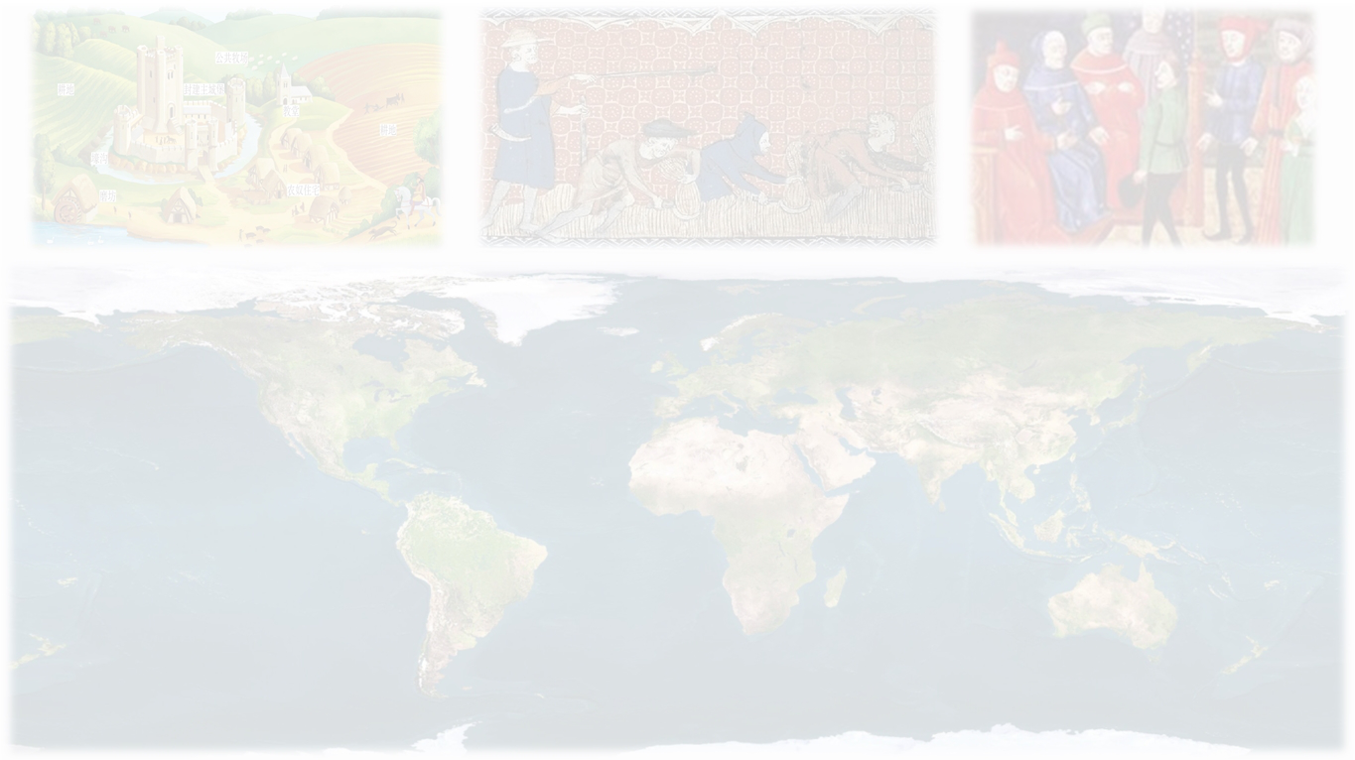
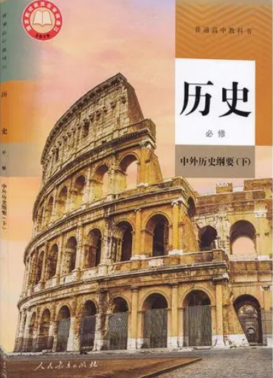
高一期末历史总复习
备课人：高一历史科组

Slide 2
总体概括分期— 世界历史分期
世界史分期
上古史（奴隶制时代）：远古有人类开始－－公元5世纪
这一时期形成了世界五大文明摇篮，并以此为中心向四周辐射。
中古史（封建时代）：5世纪－－15世纪
散居的部落通过迁徙、战争，逐渐相对聚集靠拢，形成大大小小的邦国、王国和帝国。
近代史（资本主义时代）：1500年左右地理大发现－－20世纪初
人类由分散走向整体，资本主义强国纷纷崛起，他们通过海洋进行殖民扩张，瓜分世界市场，争夺势力范围，最终资本主义世界体系形成。
现代史（社会主义、资本主义和第三世界）：20世纪初－－至今
资本主义发展遭遇一系列重大挫折，并相应进行一系列重大调整，至今仍影响世界。社会主义诞生，并与资本主义在对抗中并存、发展。人类命运共同体在经历一系列严重灾难后日益显现。

Slide 3
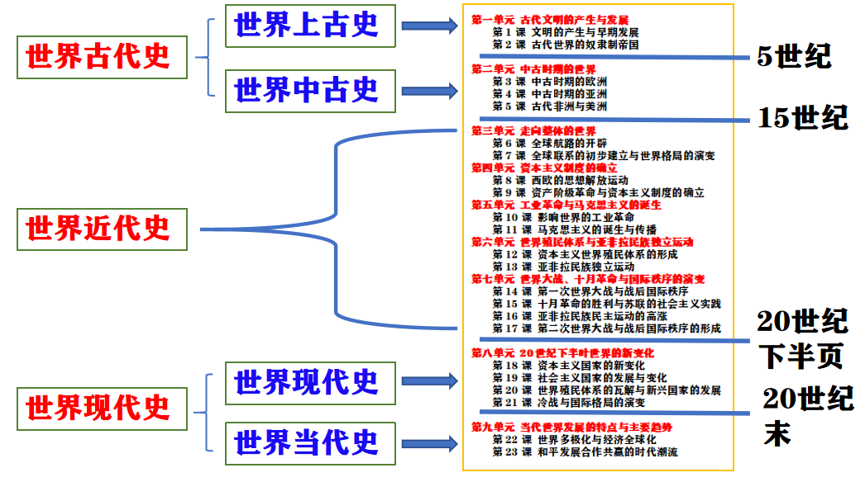

Slide 4
第一单元 古代文明的产生与发展
世界上古史
阶段特征 | 政治 | 最初的文明出现于西亚的两河流域、北非的尼罗河流域、南亚的印度河和恒河流域、中国的黄河和长江流域，以及欧洲巴尔干半岛南部和爱琴海地区。由于历史环境的不同，古代文明呈现出多元发展格局。农耕文明的进一步发展，促使地区性帝国的产生，波斯帝国、亚历山大帝国和古罗马帝国先后崛起，将欧亚大陆的农耕文明区域逐渐连接起来。
 | 经济 | 伴随着生产力的发展，人类社会经历了从采集渔猎到农业和畜牧业发展的过程。农业和畜牧业的产生，是人类文明产生的重要前提。社会分工的发展与劳动生产率的提高，使人类逐渐有了剩余产品，这为私有制和剥削制度的产生创造了条件。进入文明时代的古代大河流域以农耕生活为主，古希腊和古罗马则海外贸易发达。
 | 文化 | 伴随着人类社会进入文明时代，出于记事和管理的需要，文字产生。古代西亚有辉煌的文化成就，古代埃及有丰富多彩的神话和文学故事，古代印度在天文、历法、数学、医学等领域取得重要成就，古希腊的文学与哲学成就突出。伴随着古代文明的扩展，不同地区的文化交流和相互影响不断扩大。
时代趋 势 |  | 农业和畜牧业的产生，是人类文明产生的重要前提，社会分工的发展和劳动生产率的提高，促使阶级、城市、国家和文字产生，人类迈入文明时代。早期古代文明呈现多元孤立格局，文明的区域性扩张促使地区性帝国的产生，它的发展又进一步促进了文明之间的交流。

Slide 5
第一单元 古代文明的产生与发展
锐锐喊你来做题！！
在人类文明早期，一部分人能够脱离社会生产活动而从事专门的管理和文化创造工作。这主要得益于（ ）
A.农业和畜牧业产生 B.社会出现严重阶级分化
C.国家和文字的产生 D.社会生产与分工的发展
D

Slide 6
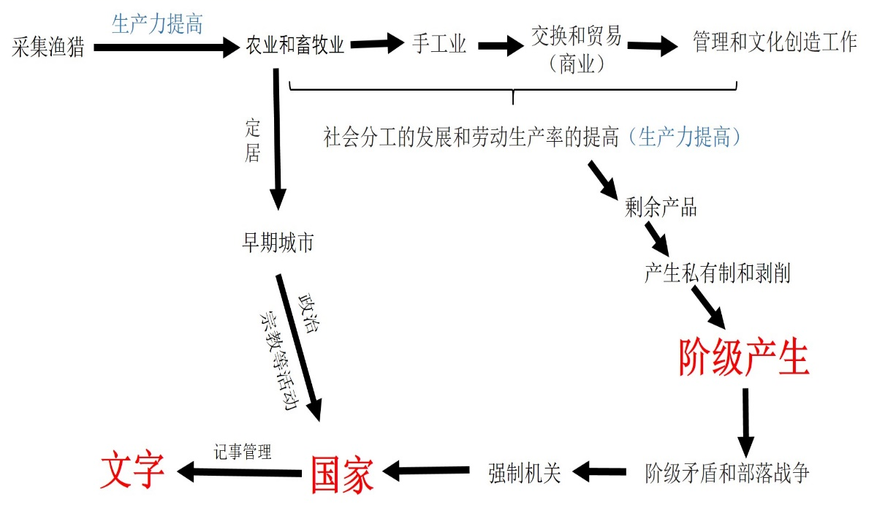

Slide 7
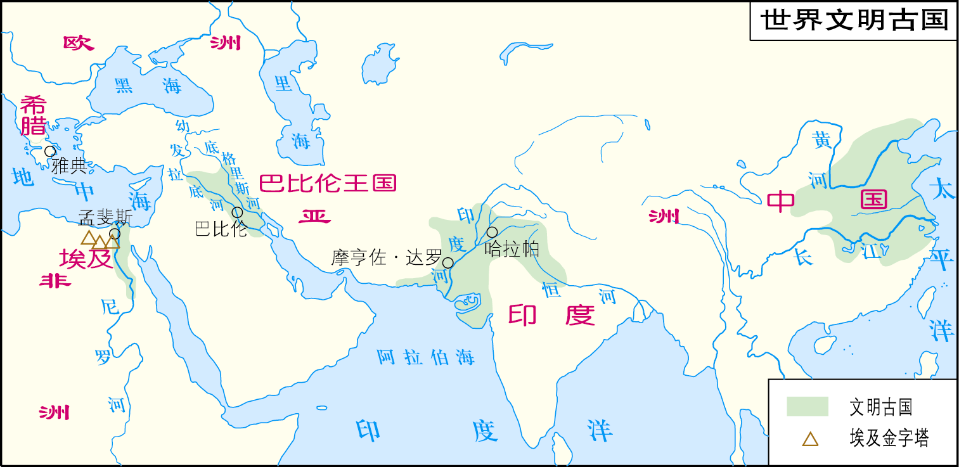

第一单元 古代文明的产生与发展
——四大文明古国
大河文明
古巴比伦
古代中国
古埃及
古印度
古埃及
古印度
古中国
古巴比伦
约公元前3500年
约公元前23世纪
约公元前2070年
约公元前19世纪

Slide 8
第一单元 古代文明的产生与发展
特点：由于历史环境的不同，古代文明呈现出孤立存在、多元发展格局
古代文明的诞生 | 文明的早期发展（成就）
西亚巴比伦文明 | 实行君主专制（君权神授），《汉谟拉比法典》 世界最古老文字：楔形文字，史诗《吉尔伽美什》，60进制
东北非埃及文明 | 法老至上，象形文字，金字塔，太阳历，莎草纸
南亚印度文明 | 形成种姓制度，佛教形成（宣扬平等），史诗《摩诃婆罗多》《罗摩衍那》 创造数字0-9
南欧希腊文明 | 城邦制（小国寡民），寡头政治（斯巴达），民主政治（雅典），人文主义（BC5智者学派的普罗泰戈拉“人是万物的尺度”）

Slide 9
第一单元 古代文明的产生与发展
古希腊文明【西方文明起源】
西方文明的摇篮
古希腊文明继承者
海洋文明
= +
地中海文明
古希腊文明
古罗马文明
·海外贸易频繁；
·追求自由民主；
·有冒险精神；
·侵略成性
克里特文明
爱琴文明
特征
迈锡尼文明
荷马时代
（前12-前8C，黑暗时代）
古风时代
（前8-前6C，城邦时代 ）
古典时代
（前5-前4C，盛期）
希腊化时代
（马其顿亚历山大征服后的希腊世界）

Slide 10
1.地理特点：
环海、多山、多岛屿、平原小
不便各地联系；航海业、造船业、海外贸易发达
2.城邦概况：
（1）时间：前8C
（2）特点：
小国寡民、独立自主
①公民
②非公民
——本邦成年男性
（参与统治，占有土地、宗教文体活动、参军打仗）
（3）居民
——外邦人、奴隶
（有自由，无权利 / 无自由，无权利）
——雅典
希腊城邦
3.著名城邦
（1）全盛：
前5C，伯里克利——奴隶制民主政治发展到高峰
完善民主运行机制
①扩大公民的权力，公职人员从公民中抽签产生；
②10个主席团轮流主持城邦日常事务；
③公民大会是最高的权力机构；
④保证贫穷公民参政议政，建立津贴制度。
民主政治
（2）实质：
奴隶制民主政治
积极 提供了一种集体管理的新形式，是古代社会的光辉典范，
为后世留下宝贵的政治遗产。
（3）评价
消极 是成年男性公民的民主，是建立在奴隶制基础上的民主政治，
是少数人的民主。
（苏格拉底之死）

Slide 11
一名农民加迪这次参加了对苏格拉底的审判，他根本听不懂是什么意思，但他听见苏格拉底竟然说：像他这样目不识丁的人没有资格参加审判！被激怒了的加迪决定举手投他有罪，可能大多数人也有这样的想法，结果表决以360票通过了对苏格拉底的死刑判决。
公元前340年，雅典一下层女子弗里娜因亵渎神灵被控犯罪，按法律当处死。辩护人用动情的言辞质问：“难道你们忍心让这位阿芙洛狄特（古希腊美丽女神）的弟子香消玉殒吗？”这打动了陪审团。经投票，陪审法庭判其无罪。
——2013·全国新课标卷Ⅱ文综·32

Slide 12
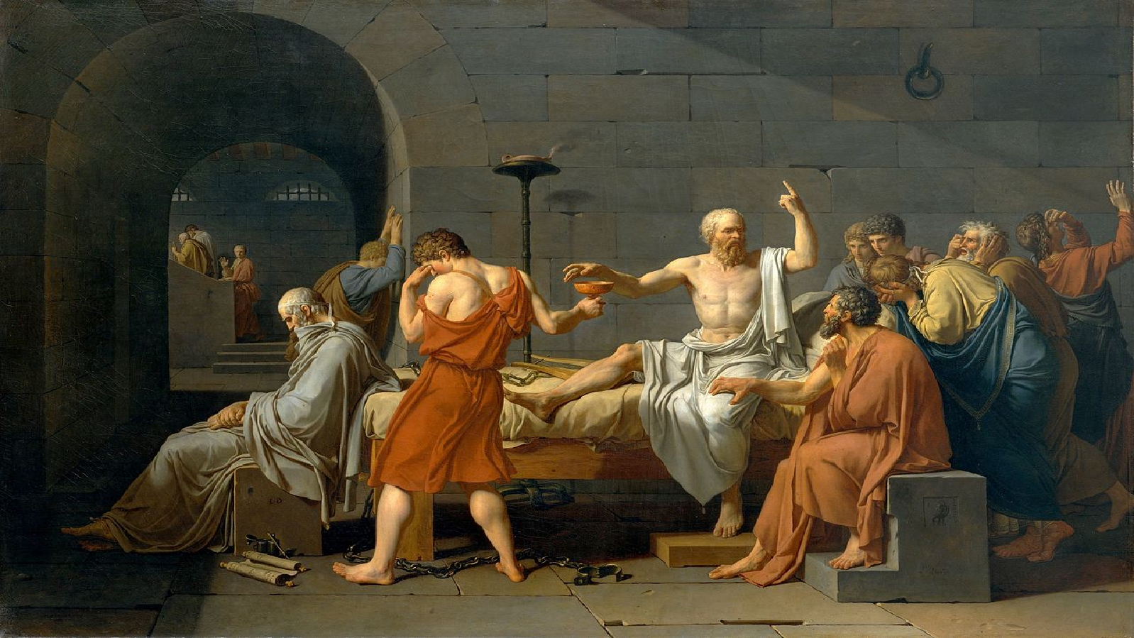
雅典民主政治最大的污点之一：苏格拉底之死

Slide 13
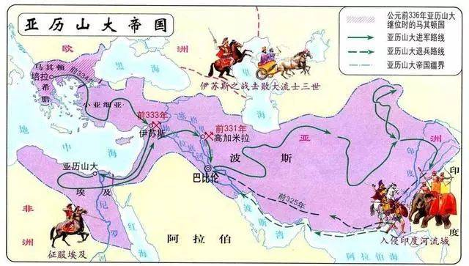
亚历山大帝国
1.建立：前334年开始扩张，
马其顿国王——亚历山大
2.东征过程：
先后攻占埃及→两河流域→波斯→印度
3.东征结果：
建立地跨欧、亚、非三洲的亚历山大帝国
①促进了东西方文化的大交汇；
积极
②加强了东西方之间的经济联系和贸易往来；
4.评价
③开启了希腊化时代。
消极
具有侵略性，给东方人民带来巨大灾难，掠夺财富。
1.暴力冲撞
文明交流的方式
①阿拉伯数字（发明：古印度人；传播：阿拉伯商人）
②马可·波罗来华，著有《东方见闻录》/《马可·波罗行纪》(促进东西方交流；开阔欧洲人视野；促使西方人追求财富、开辟新航路)
2.和平交流
√
拒绝战争
珍爱和平
③丝绸之路（东西方经济文化交流的桥梁）

Slide 14
罗马城邦
兴起：前1000年，意大利半岛
1.建立：前509年
（1）元老院
（2）执政官
（3）公民大会
——掌握决策权
2.政治管理
——主持日常政务
——形式上的最高权力机关
（4）保民官
——有权否决对平民不利的决议
3.颁布法律：前450，
《十二铜表法》
罗
马
罗马
共和国
①标志着罗马成文法的诞生（是罗马第一部成文法）；
积极
②一定程度上遏制了贵族对法律的曲解和滥用，
限制了贵族的特权，保护了平民的利益；
③是后世罗马法典乃至欧洲法学的渊源。
①根本上保护奴隶主的利益；
消极
②保留了旧习俗和不合理的法规，有一定局限性。
4.扩张：
VS迦太基（布匿战争）
成为地中海地区的霸主
5.衰落：
斯巴达克起义
失败
沉重打击了罗马共和国的统治

Slide 15
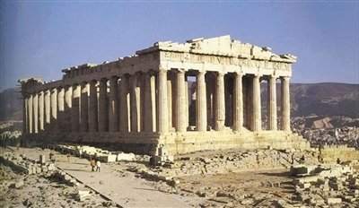
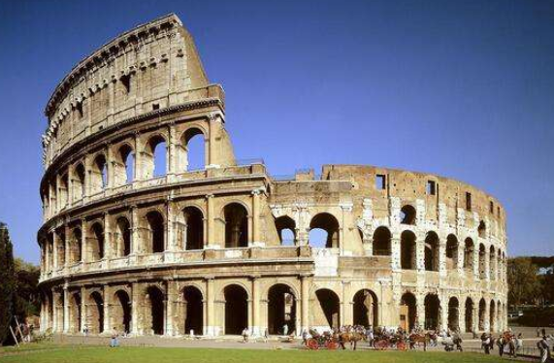
罗马帝国
1.建立标志：
前27年，屋大维，
首创“元首制”
掌握最高统治实权（称帝）
2.黄金时期：
2C，版图横跨欧、亚、非三洲，地中海成了罗马帝国的“内湖”
内忧
3C，长期政治、经济大危机
实质：奴隶制危机
3.衰落
（表现：统治阶级享乐腐化、财政负担沉重，人民起义、农工商业衰落，民生凋敝）
外患
375，日耳曼人入侵
4.分裂：
4C末，分裂为 西罗马帝国 & 东罗马帝国
希腊罗马古典文化
希腊神话
——特点：
“神人同形同性”
1.建筑：
大竞技场、方尖碑、万神庙
1.文学：
古希腊文化
古罗马文化
《荷马史诗》是了解早期希腊社会的主要文献
2.法律：
2.雕塑：
宙斯像、《掷铁饼者》
罗马法
3.建筑：
帕特农神庙（雅典）
3.历法：
凯撒“儒略历”
①德谟克里特，提出“原子论”
4C成为基督教历法，
是公历的基础
4.哲学
②苏格拉底，主张“认识你自己”、问答式
③亚里士多德，创立逻辑学、百科全书式学者

Slide 16
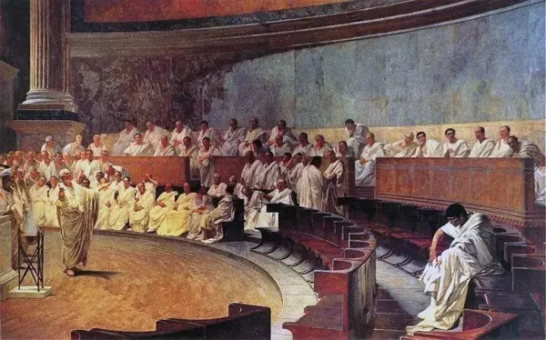
扩张之路 共和政体独特优势
执政官
比较罗马共和政体和希腊民主政体
罗马民主因素＜希腊民主因素
罗马混合政体
三方制衡
元老院
人民大会
罗马共和政体是三个因素的融合，即君主因素、贵族因素和民主因素，是一种典型的混合政体。
“罗马共和国的混合政体所具有的政治优势，正是它能快速扩张的关键。” ——波里比阿

Slide 17




光荣属于希腊，伟大属于罗马！
俄罗斯国徽
德国国徽
奥地利国徽
罗马帝国已然成为尘埃，但是罗马的荣光依然印刻在这片土地上。重复罗马帝国的辉煌，根植在这片土地上生活的人民的心中！

Slide 18

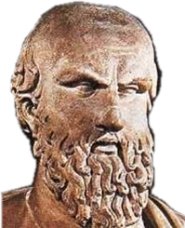
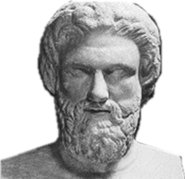
第一单元 古代文明的产生与发展
埃斯库罗斯
（“悲剧之父”）
阿里斯托芬
（“喜剧之父”）
《荷马史诗》

Slide 19
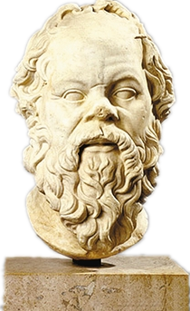
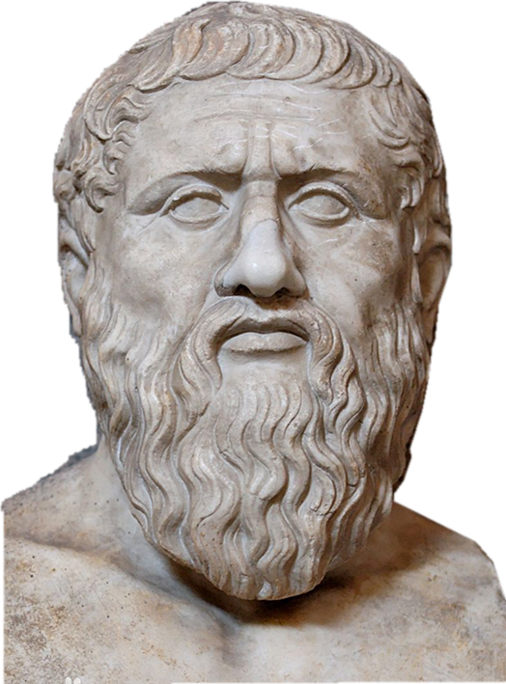
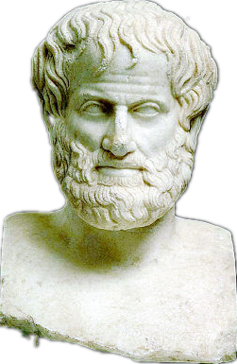
第一单元 古代文明的产生与发展
苏格拉底
（“美德即知识”）
柏拉图
（“理想国”）
亚里士多德
（我爱我师，但我更爱真理）
希腊三贤

Slide 20
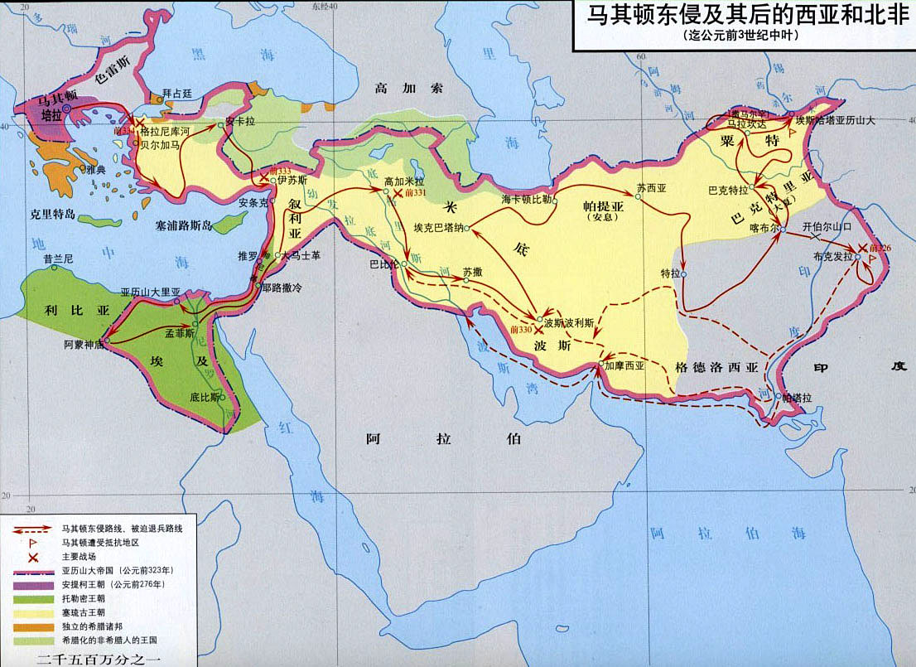
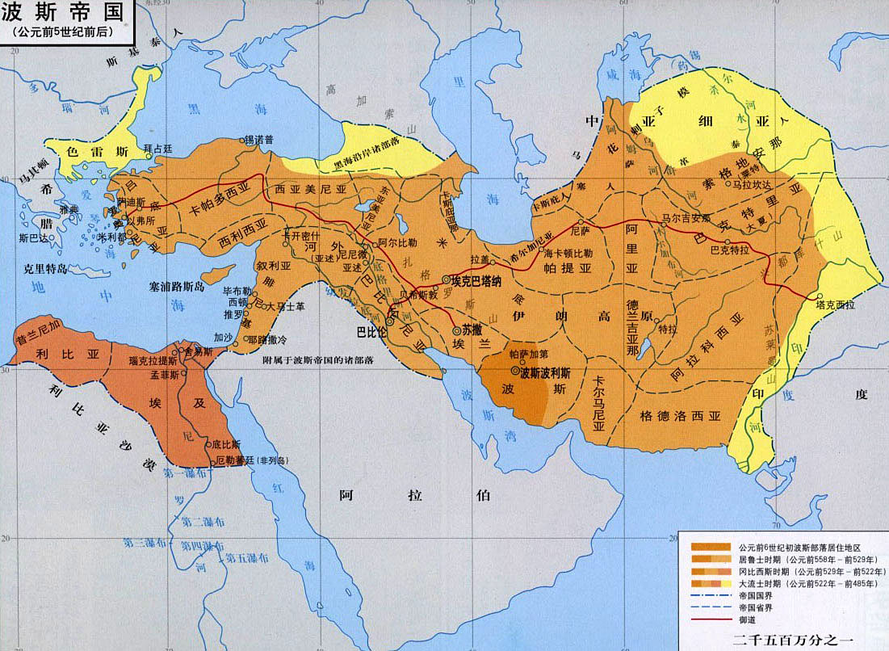
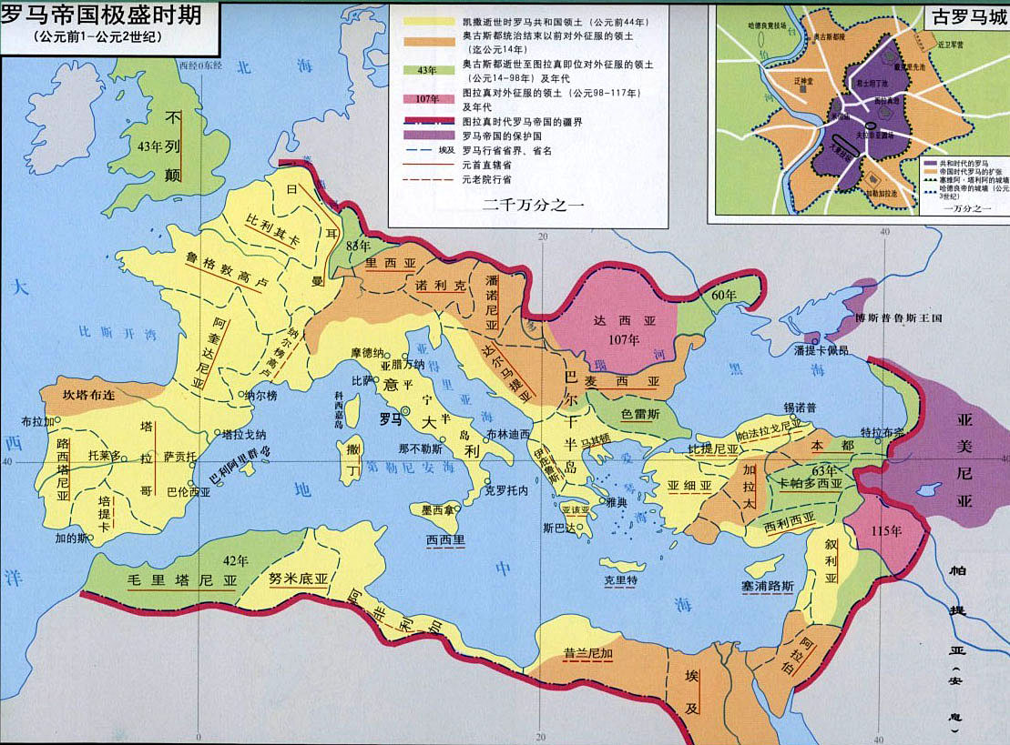
帝国 | 统治情况
波斯帝国 | 继承西亚 君主专制，君权神授，行省制 完善的官僚体系和税收系统
亚历山大帝国 （马其顿帝国） | 继承波斯制度 推广希腊文化
罗马帝国 | 君主专制 地中海成为罗马内海 基督教成为国教
❷
❶
P9-P11
❸
共同特征：
1.性质：奴隶制帝国
2.体制：专制集权体制，宣扬君权神授
3.管理：建立完善的管理体制，地方大都实行行省制
4.贡献：都在经济发展、文化交流做出突出贡献

Slide 21
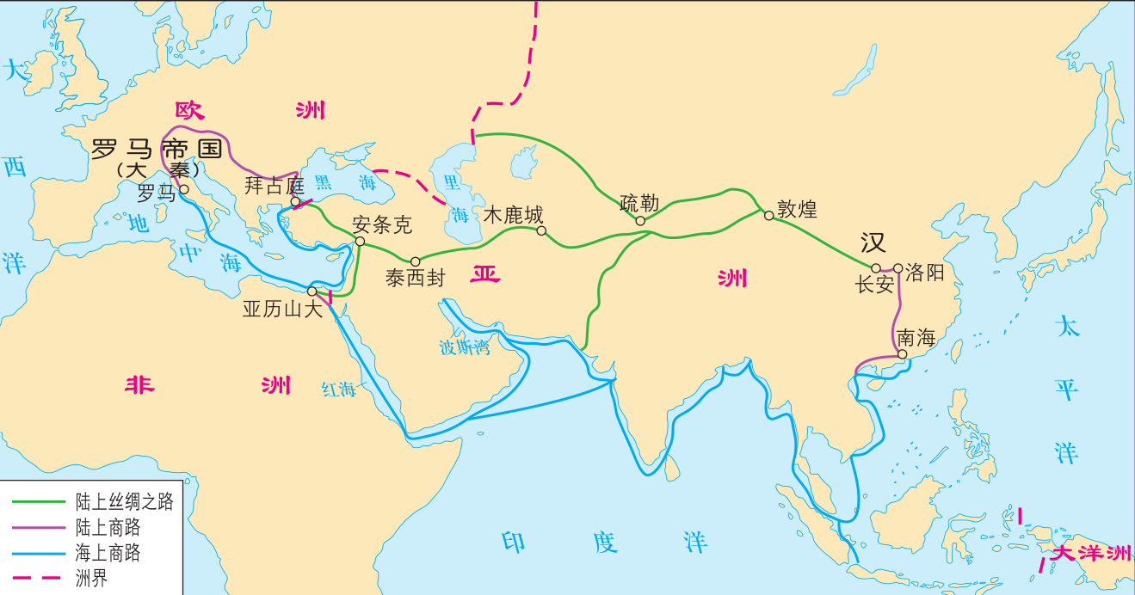
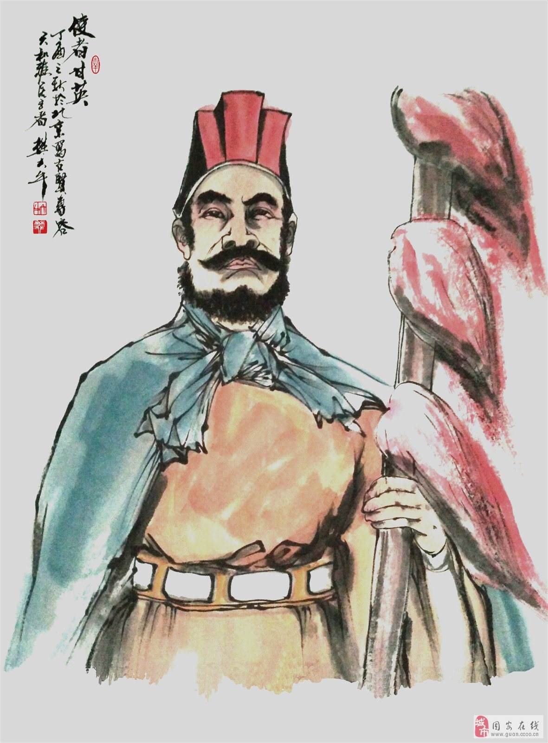
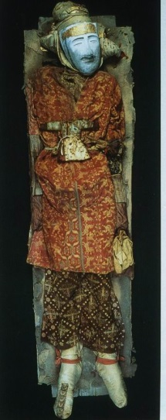
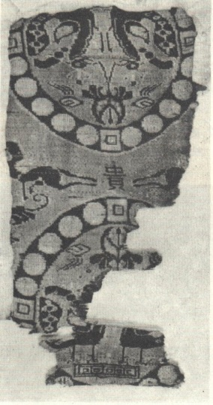
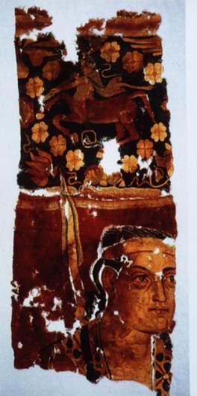
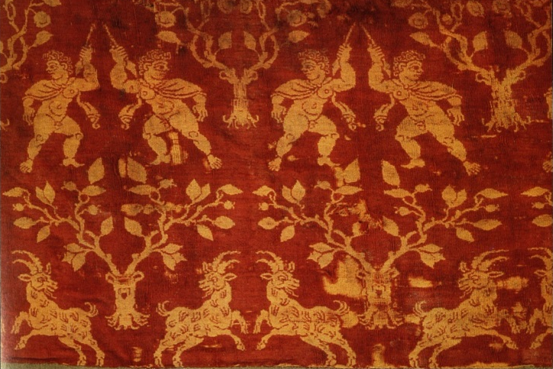
第一单元 古代文明的产生与发展
古代东西方交流——丝绸之路
◎罗马帝国与汉朝交往的主要路线示意图
2世纪，已经有来自罗马的商人到达洛阳。
早在波斯帝国时期，中国的丝绸已到达地中海东岸。东汉的班超为经营西域，曾派甘英出使大秦。
罗马出土的汉代丝绸
新疆出土的罗马纺织品

Slide 22
第一单元 古代文明的产生与发展
锐锐喊你来做题！！
古印度的《摩奴法典》规定,同样作为借贷一方，对婆罗门收取的月息是2% ,而首陀罗的月息则高达5%。这说明（ ）
A.首陀罗把持古印度经济大权 B.财产多寡成为划分种姓依据
C.古印度的商人阶层唯利是图 D.高等种姓具有经济上的特权
D

Slide 23

封君封臣制度（社会动荡和自然经济的产物）
单元知识网络
基本特征
庄园与农奴制度（庄园：独立的自给自足的经济和政治单位）
西欧
基督教占据主导地位
世界文明多元，对人类历史发展作出了自己的贡献
政治：王权加强，民族国家开始形成、早期议会出现
中古时期的欧洲
中后期变化
经济：工商业经济发展、市民阶层兴起和城市复兴、自治
文化：大学兴起
拜占庭帝国：罗马法
东欧
俄罗斯：深受拜占庭的影响，伊凡四世改革
阿拉伯帝国：东西方经济文化交流的桥梁
政教合一的西亚
奥斯曼帝国：控制欧亚商路
多种宗教的南亚
笈多帝国：印度教，中世纪统一印度的第一个封建王朝
中古时期的世界
中古时期的亚洲
德里苏丹国：伊斯兰教
相对平衡的
多元文明格局
中央集权的东亚
日本：大化改新、幕府统治
模仿中国，中华文明圈
朝鲜：新罗、高丽、朝鲜
东非：阿克苏姆，城市国家，对外贸易繁荣
特点：
1.发展缓慢
2.独具特色
非洲
西非：加纳、马里、桑海，中央集权国家
古代非洲和美洲
南非：大津巴布韦，巨石建筑群
独立创造
玛雅文明：种植玉米
美洲
阿兹特克文明：浮动园地
印加文明：统一帝国，完善道路系统（传递政令、调动军队）

Slide 24
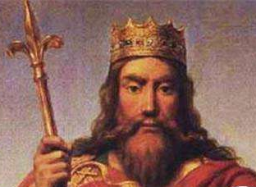
第二单元 中古时期的世界
基督教
1.兴起：1C，巴勒斯坦地区，耶稣（“救世主”）
2.教义：
忍受苦难，死后升入“天堂”
3.地位：
4C末，确立为罗马帝国的国教
促进了基督教的传播
1.建立：
481，克洛维
→最强大的“蛮族”王国
①皈依基督教；
取得教会和部下支持，为对外扩张奠定基础。
2.措施
②把土地赐给教会和部下；
3.查理·马特改革：
8C，封君封臣制
(有条件的土地分封）
法兰克王国
 | 封君（赐地的人） | 封臣（接受封地的人）
权利
义务
关系
要求得到封地的人必须提供兵役服务
拥有封地
①不能任意侵害封臣的荣誉、人身和财产安全；②提供保护；
①忠诚；②无偿为封君服兵役；
③提供金钱等；
“我附庸的附庸不是我的附庸。”
——直接从属关系
4.特点：
①以土地的封赐为纽带；
②严格的等级性；
③权利和义务交织，有契约性；
5.影响：
11C，以土地的封赐为纽带而形成的封建制度在西欧普遍存在

Slide 25
1.建立：
481，克洛维
→最强大的“蛮族”王国
①皈依基督教；
取得教会和部下支持，为对外扩张奠定基础。
2.措施
②把土地赐给教会和部下；
3.查理·马特改革：
8C，封君封臣制
(有条件的土地分封）
（1）概况：
法兰克王国
 | 封君（赐地的人） | 封臣（接受封地的人）
权利
义务
关系
要求得到封地的人必须提供兵役服务
拥有封地
①不能任意侵害封臣的荣誉、人身和财产安全；②提供保护；
①忠诚；②无偿为封君服兵役；
③提供金钱等；
“我附庸的附庸不是我的附庸。”
——直接从属关系
（2）特点：
①以土地的封赐为纽带；
②严格的等级性；
③权利和义务交织，有契约性；
（3）影响：
11C，以土地的封赐为纽带而形成的封建制度在西欧普遍存在
4.发展：
（1）建立：
8C，查理
（2）措施：
鼓励基督教发展，划分多个教区，教区人民缴纳“什一税”
查理曼帝国
（最强盛）
教会变得富有，势力
（3）查理加冕：
800年，称“罗马人的皇帝”“查理大帝”“查理曼”
（4）分裂：
843，一分为三
形成德意志、法兰西和意大利三国的雏形

Slide 26
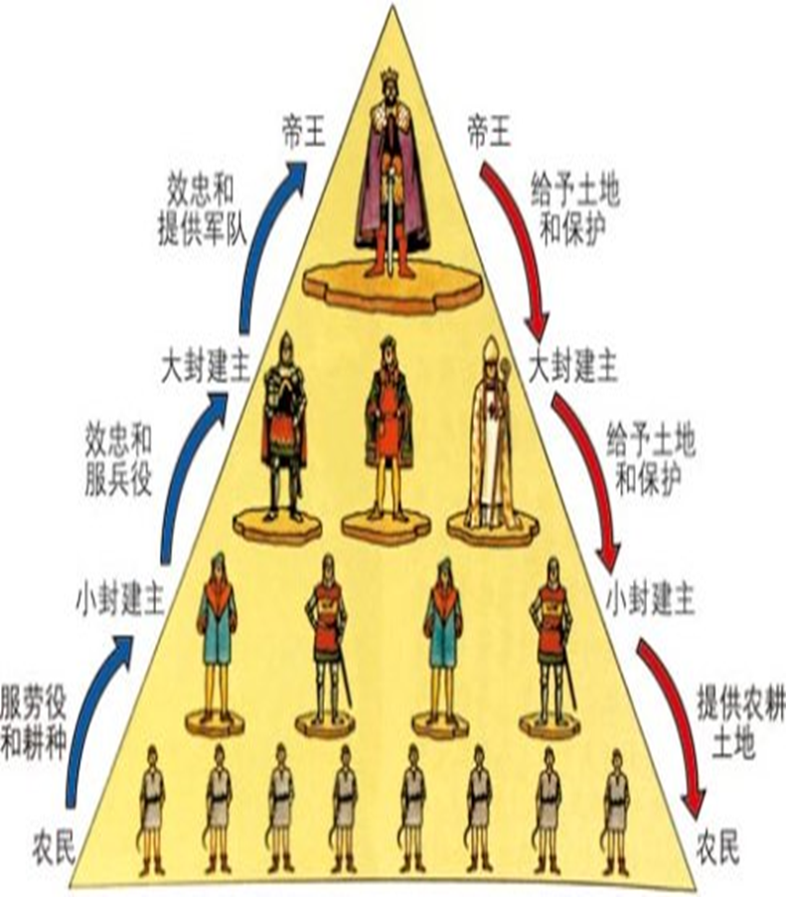
马渭源在《马克斯·韦伯与中西传统社会结构对比研究》中指出，西欧封建制下封臣的服从具有双重性：封臣的服从除了对领主个人化的服务外，他还必须服从“一种有关责任与荣誉的相当严格的法典”。这表明（ ）
A．封建制下的权力具有绝对的专制性 B．封臣享有法律规定的权利与义务
C．封臣与领主之间关系具有契约特征 D．封建领主对封臣具有绝对控制性
C
角度 | 内容叙述
形成条件 | 自然经济和社会动荡的产物 8世纪逐渐与封土联系在一起
权利义务 | 封君提供土地与保护 封臣效忠封君（服兵役、提供金钱）
特点 | 以封土为纽带；等级森严；具有一定神权色彩倾向 契约关系（相互尽义务） 【具有双向契约特征】
影响 | 国王或皇帝成为名义上最高统治者 封君和封臣成为西欧社会的统治阶级 领主各自独立行使权力，导致初期西欧政治上分裂割据局面

Slide 27
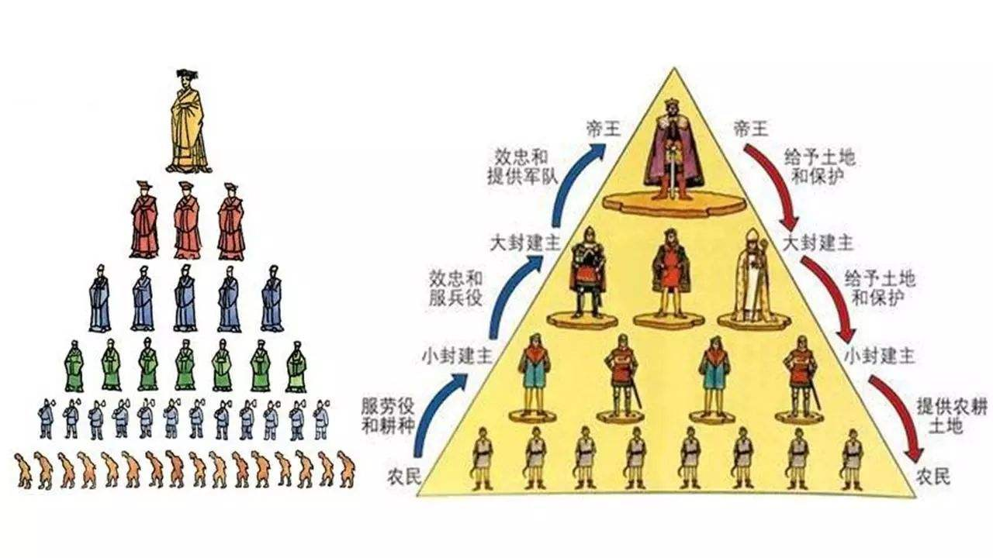
探究—封君封臣制Vs分封制
材料一 普天之下；莫非王土，率土之滨；莫非王臣。
——《战国策》
材料二 我的附庸的附庸，不是我的附庸。
——《查理·马特改革》
 | 不同点 | 相同点
西周分封制
西欧封建制
纽带：血缘
关系：天子是最高统治者
等级森严
权力和义务相交织
纽带：土地
关系：不可越级统领

Slide 28
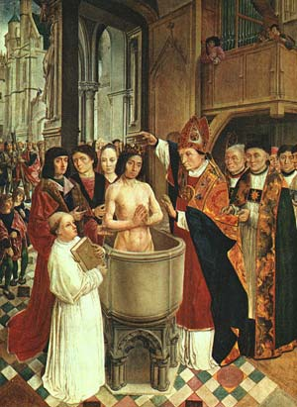
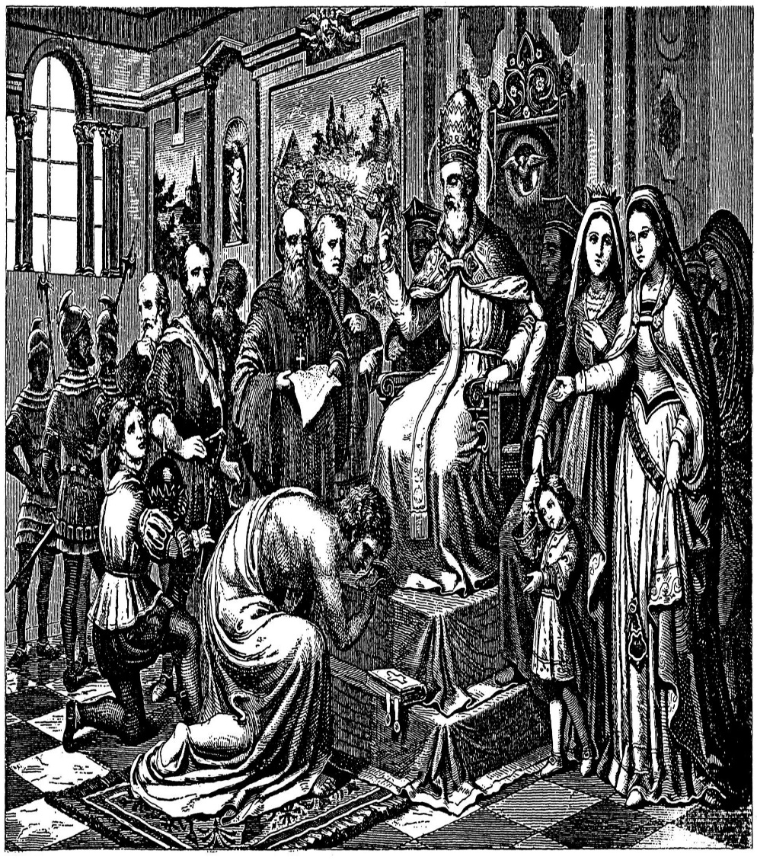
基督教会统治（经济、政治、精神）
第二单元 中古时期的世界
政教合作
政教冲突
中世纪的欧洲,尽管在政治上和经济上是分割的,但宗教却是统一的。
—《世界经济史》
1077年1月，德皇亨利四世冒着风雪严寒，前往意大利北部的卡诺莎城堡向教皇"忏悔罪过"，三天三夜后，教皇才给予亨利四世一个额头吻表示原谅，这就是"卡诺莎之辱"。
497年法兰克王国创建者克洛维接受洗礼
二元并存的权力体系，共同维护封建统治；有合作有竞争；中古早期教权高于王权

Slide 29
1.兴起：
9C，出现一种新型的（乡村）农业经济组织形式；
11C遍布欧洲各地
2.性质：
是一个独立的自给自足的经济和政治单位
3.人员组成：
领主和佃户
（农民+农奴）
 | 领主 | 佃户
权利
义务
关系
保留自营地，征收捐税
取得份地，拥有自己的生产工具和财产
给予份地，提供保护，不能随意没收份地
义务耕种自营地，缴纳捐税（劳役地租）
西欧庄园
契约关系；统治与被统治、剥削与被剥削关系
4.耕地划分：
自营地、份地、共用地
5.管理机构：
庄园法庭
——有司法权
不固定/
领主或管家
（1）开庭时间、地点/主持者：
①佃户侵犯领主利益的行为;
②佃户之间关于土地、借贷和婚姻的纠纷;
（2）审理范围
③违反庄园公共规则的行为;
④没有经过领主允许而无故缺席。
（3）审判依据：
习惯法或村法
（4）惩罚手段：
处以罚金（归领主）
①维护了领主的利益;
②一定程度限制了领主的特权，维护了佃户的利益；
（5）作用
③维护了庄园的公共秩序。
6.特点：
①独立性强；
②自给自足；
③以农奴制为基础；
④形式简单；

Slide 30
比较中世纪西欧的农民与中国古代社会的农民的异同
项目 |  | 中世纪西欧农民 | 中国古代农民
不同点 | 剥削方式
 | 人身依附
 | 封建主与 农民的关系
相同点
劳役地租为主
实物地租为主
缴纳赋税，服徭役、兵役
依附于领主
依附于国家
领主对农民享有行政、经济和司法权
地主只有土地所有权
①都是独立的小生产者，拥有生产工具和财产；
②过着自给自足的生活；
③都受到封建主的剥削。

Slide 31
1.兴起：
10C
，旧城复苏，新城产生
中世纪城市的兴起
①农业技术 ，农产品剩余 ；
（根本：生产力 ）
2.原因：
②商业贸易发展；
③人口 ；
3.争取自由和自治
（1）方式：
①金钱赎买；
②武力斗争
削弱割据势力；
获得城市拥护；
（2）取得形式：
从国王或领主手里取得“特许状”
城市的空气
使人自由
（3）概况
①自由：
②自治：
有人身自由，有财产权
有选举权，设立城市法庭
4.居民身份：
手工业者和商人
来源：
农民
+农奴（住满一年零一天）
市民阶层
早期资产阶级
（富裕的大手工业作坊主、商人、银行家等）
①经济上：城市商品经济的发展对封建制度起到瓦解作用；
5.意义
②政治上：市民阶层不断壮大，促使早期资产阶级出现，为资本主义兴起准备了条件；
③思想上：冲破了封建思想束缚，新的世俗生活观念和价值观念形成，对近代西欧
社会的发展产生重要作用。
（为文艺复兴、宗教改革运动奠定基础）
1.兴起、地位：
12C，
是欧洲中世纪教育“最美好的花朵”
2.原因：
①经济发展；②希腊、罗马古典文化传播
大学
3.性质：
是教师或学生组成的保护自身权益的团体，后来指专门的教育机构
(行会）
4.早期代表：
牛津大学、巴黎大学、博洛尼亚大学
5.自治体现：
免赋税特权、司法特权、教育自主权
6.课程设置：
基础课程 + 专业课程
受基督教会影响；反应经济和社会发展的要求

Slide 32
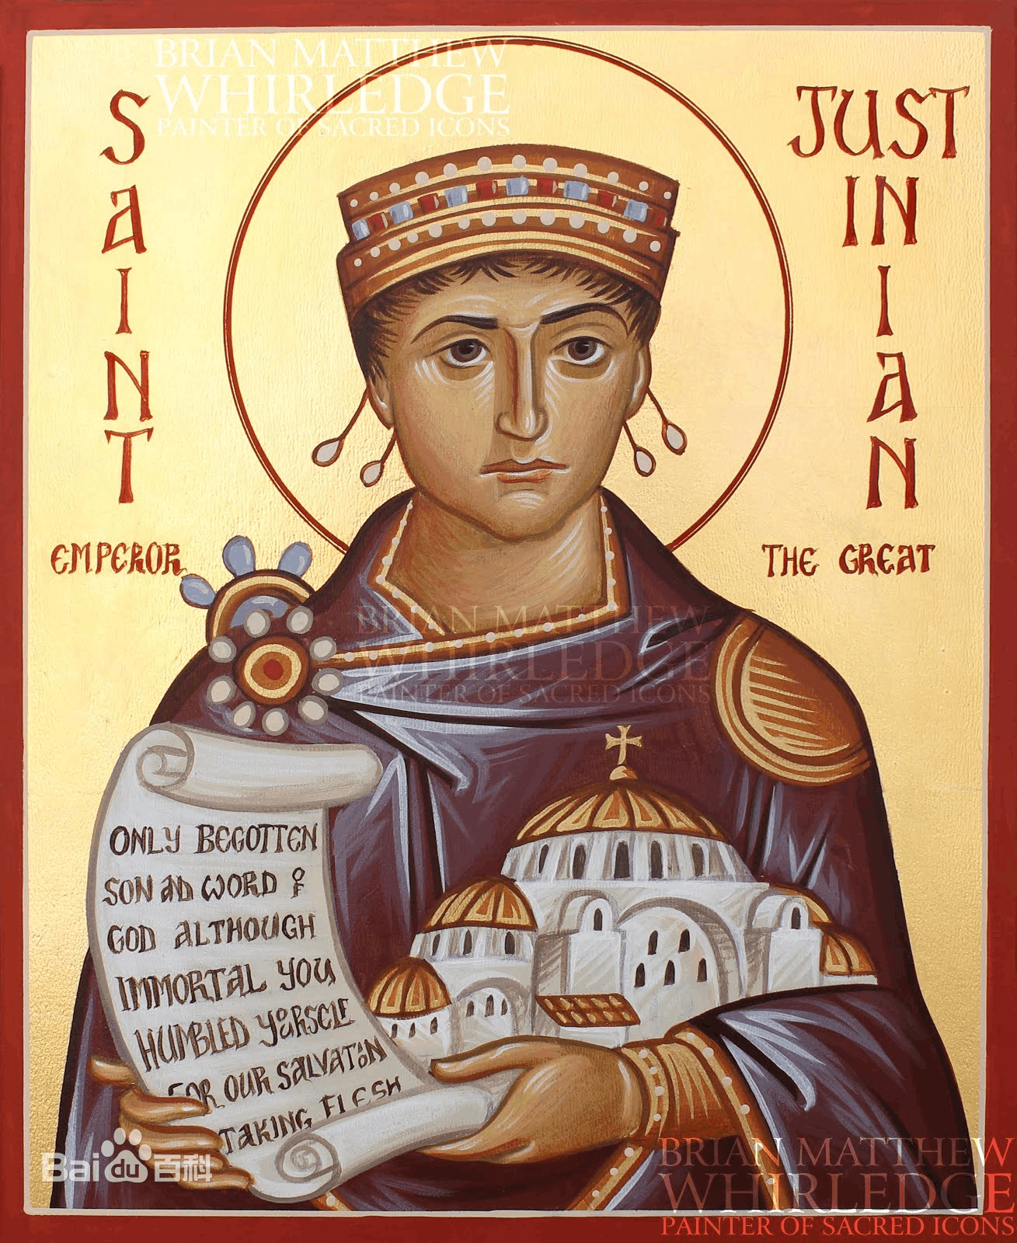
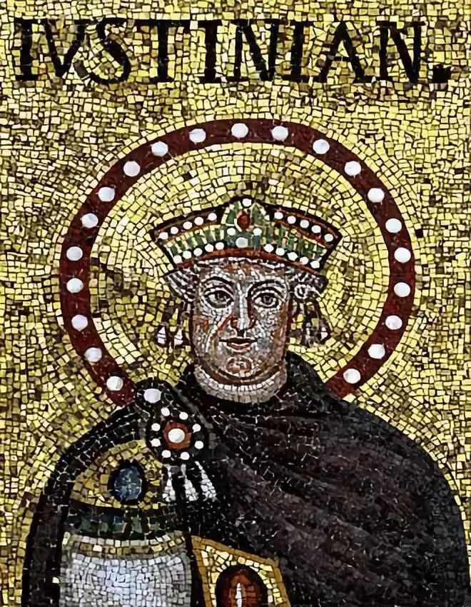
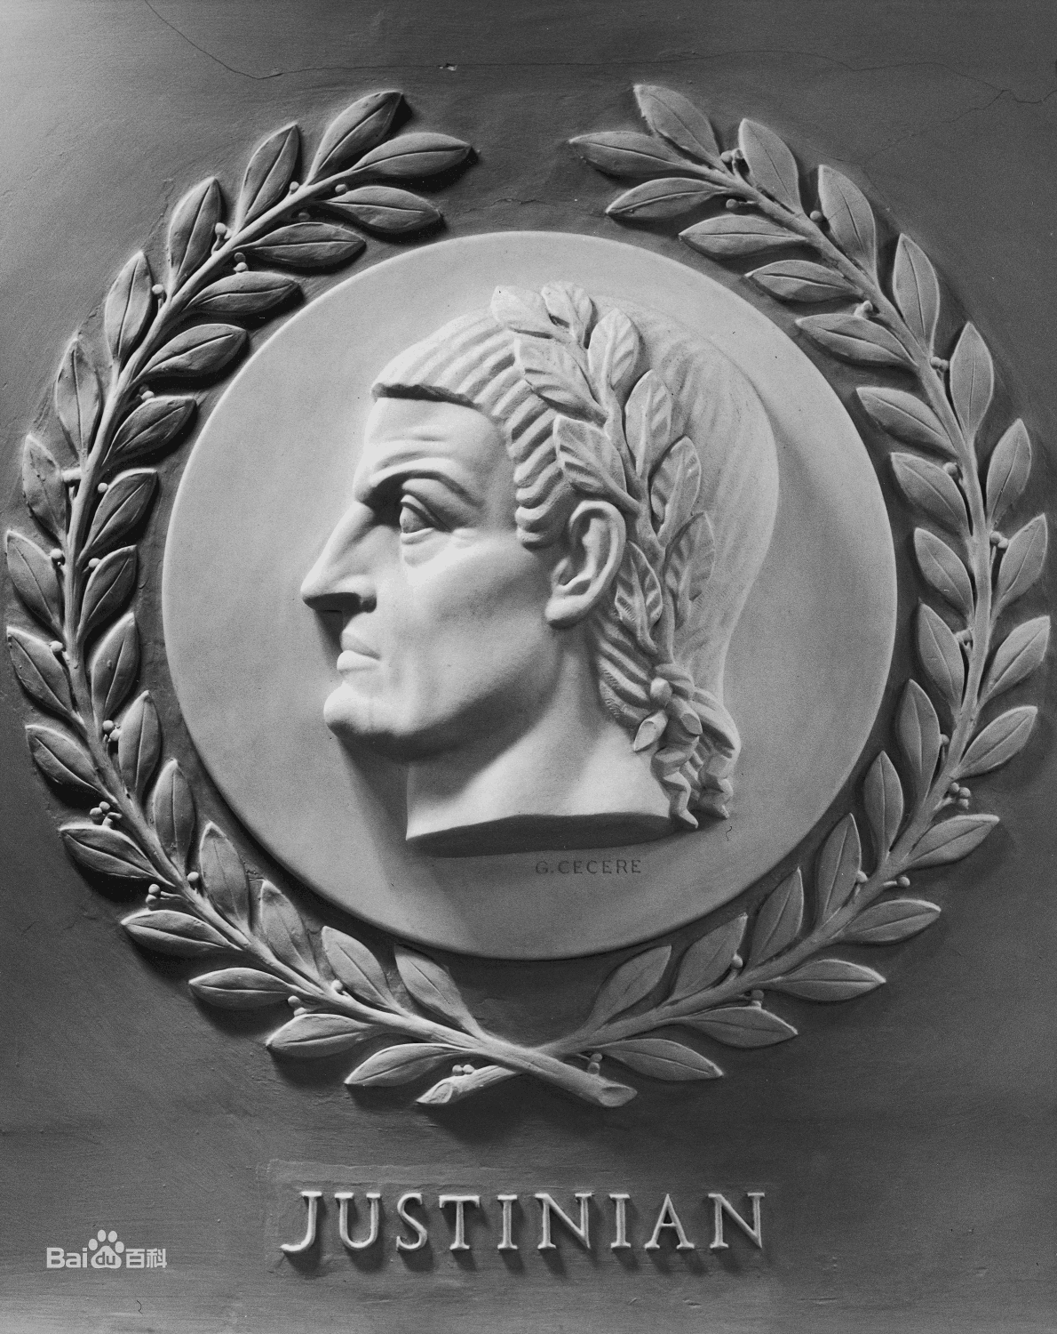
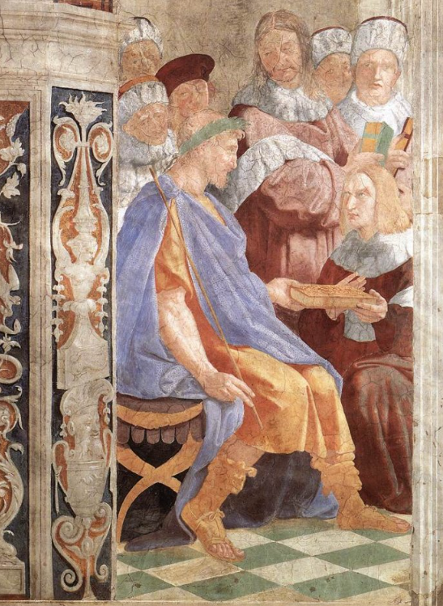
1.背景：西罗马帝国分裂于公元395年
拜占庭帝国
东罗马帝国
2.黄金时期：公元475年查士丁尼一世继位
《罗马民法大全》
3.拜占庭帝国时期法典名称：
 | 法典名称 | 法典内容
《查士丁尼法典》
2世纪初以来历任罗马皇帝颁布的法令汇编
历代罗马法学家有关法律问题的论文和著作
目的：为了稳固帝国的社会秩序，保证皇帝的专制权力
《法学汇纂》
《法理概要》
指导学习法律文献
《新法典》
查士丁尼执政时期的法令
启示：开放包容使文明繁荣，保守狭隘使文明衰落。
4.《罗马民法大全》的历史影响：
积极影响：1.在一定程度上改善了奴隶的地位
2.对财产、买卖、债务关系等作出明确规定
3.是罗马法的集大成者，奠定欧洲民法基础
消极影响：仍然承认奴隶制，维护奴隶主阶级利益（实质）

Slide 33
5.拜占庭帝国及其文化的历史意义：
① 拜占庭帝国是一个地跨欧、亚、非三洲的大帝国；
② 拜占庭帝国对基督教、希腊罗马的古典文化传统，以及西亚、北非等地的东方文化因素兼收并蓄，创造出独具特色的拜占庭文化，在世界上产生过重大影响；
③ 拜占庭帝国保存了大量的希腊、罗马古籍，为后来西欧的文艺复兴提供了丰富的精神营养。
拜占庭帝国
东罗马帝国
材料体现：拜占庭灭亡时抢救出来的手抄本，罗马废墟中发掘出来的古代雕像，在惊讶的西方面前展示了一个新世界——希腊的古代；在它的光辉的形象面前，中世纪的幽灵消逝了；意大利出现了前所未见的艺术繁荣，这种艺术繁荣好像是古典时代的反照，以后就再也不曾达到了。
——恩格斯《自然辩证法导言》
6.灭亡：1453年，奥斯曼帝国攻破君士坦丁堡，拜占庭帝国灭亡

Slide 34
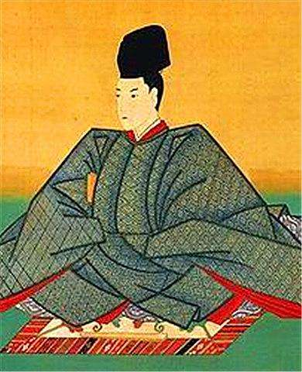

第二单元 中古时期的世界
1.兴起：5世纪，在本州中部兴起的大和政权实现统一，采取部民制管理（奴隶社会）
2.社会背景：政局动荡，社会秩序不安，民不聊生，社会生产力破坏
3.在日本掀起的“中国化运动”— 大化改新
古代日本
背景
国际：中国文化直接影响着日本，推动日本进行改革
国内：大和皇族中的改革派发动官廷政变，孝德天皇即位
概况
646年，日本仿照唐朝的典章制度，进行改革。
是一场以学习和模仿古代中国的政治经济为主要内容的封建性质的改革
建立以天皇为中心的中央集权制度（二官八省制），地方设国、郡、里三级，由中央派官治理。
内容
（1）政治上：
（2）经济上：
①将土地、部民收归国有；
②班田收授法: 国家将土地分给公民，每六年授田一次，不能终身使用，不能买卖。(均田制)
③统一赋税。（租庸调制）

Slide 35
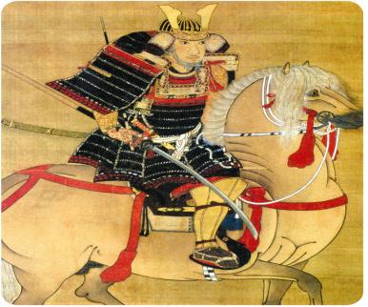
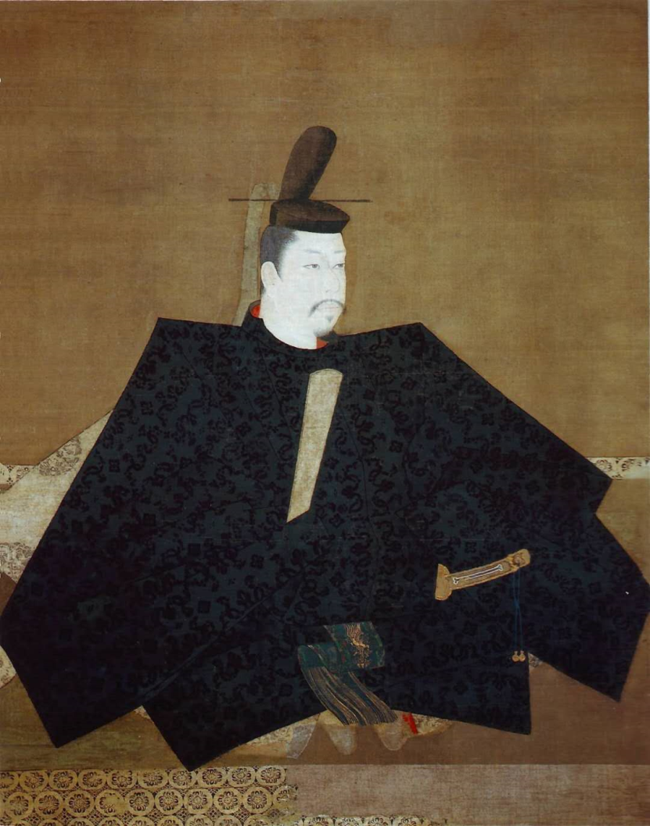
4.幕府统治：
12世纪晚期，源氏武士集团击败平氏武士集团，源氏首领源赖朝获得“征夷大将军”称号，设幕府于镰仓。
镰仓幕府拥有独立于朝廷的政治、军事权力，日本由此进入长达近700年的幕府统治时期。
古代日本
5.武士道精神历史意义：
武士道的影响：
积极：为理想而不屈的精神，是武士道精神的扩展。
消极：经历了一次畸变，成为帝国主义侵略扩张的工具，成为日本右翼的文化土壤。

Slide 36
1.背景：6世纪末7世纪初，阿拉伯半岛居民过着氏族生活，氏族部落盛行多神教
2.创立：7世纪初，穆罕默德创立了伊斯兰教，阐述独尊安拉的宗教思想
3.发展：（1）622年，穆罕默德迁居麦地那，建立了一个以共同信仰为基础的宗教社团—穆斯林公社（早期政教合一的国家雏形）
（2）630年，穆罕默德率穆斯林占领麦加，之后，半岛各部纷纷遣使麦地那，承认穆罕默德的统治地位，阿拉伯半岛统一
（3）8世纪中期，阿拉伯帝国的版图已横跨欧、亚、非三大洲，成为当时世界上疆域最大的帝国。
阿拉伯帝国
4.阿拉伯文化：
（1）数学—阿拉伯数字是阿拉伯人对世界文化的独特贡献，并创造了完整的代数学
（2）医学—《医学集成》和《医典》被奉为欧洲医学界的经典
（3）文学—《天方夜谭》
5.影响：阿拉伯人担当了沟通东西方文化的角色，为世界文化的发展做出卓越贡献

Slide 37
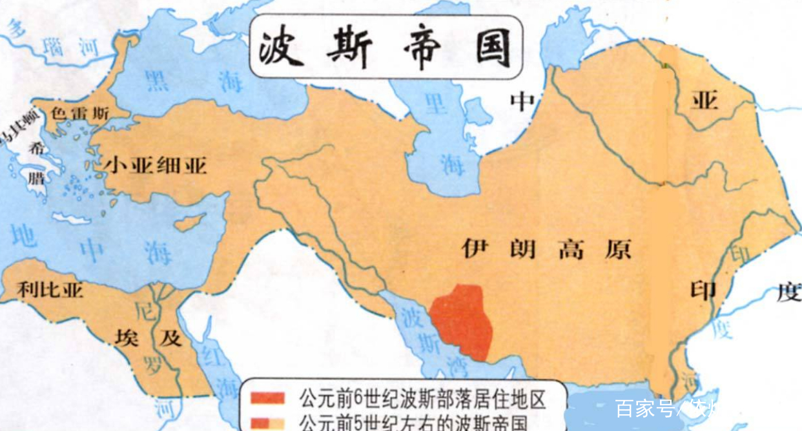
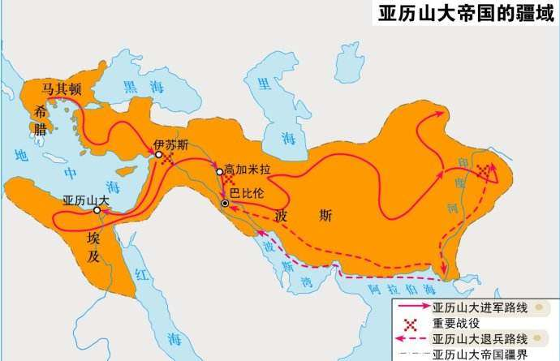
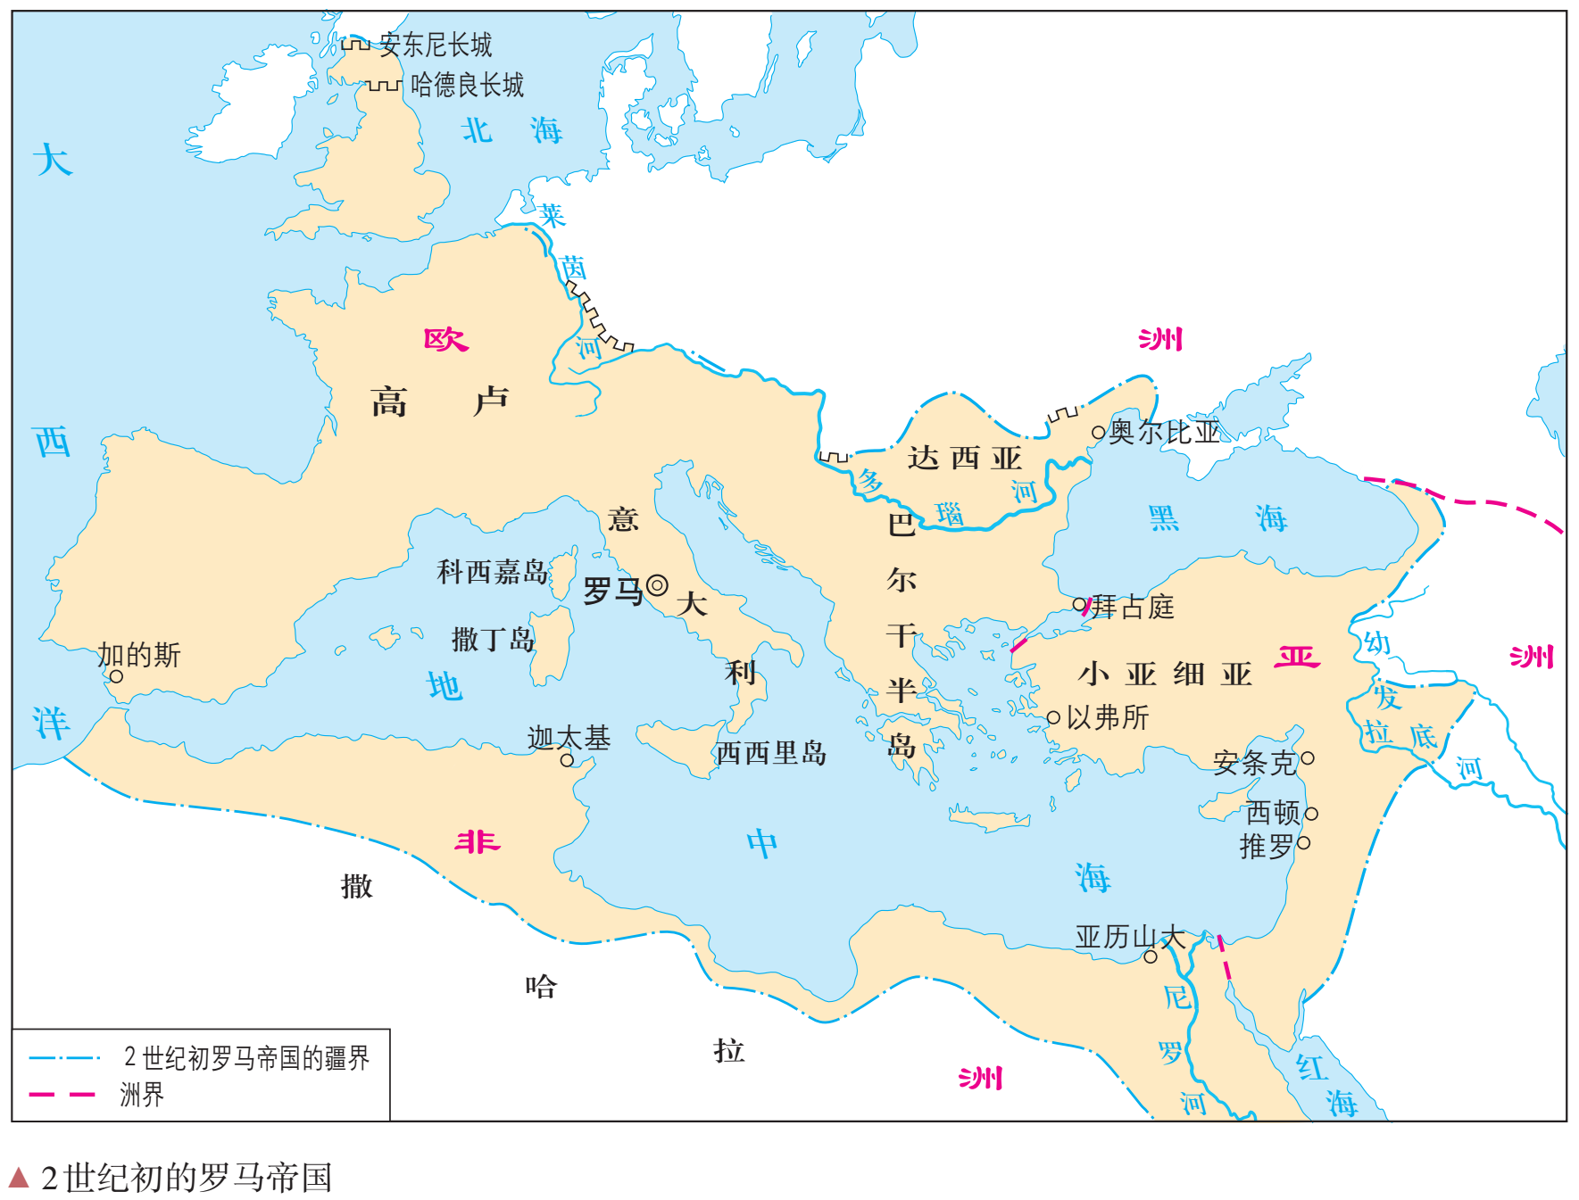
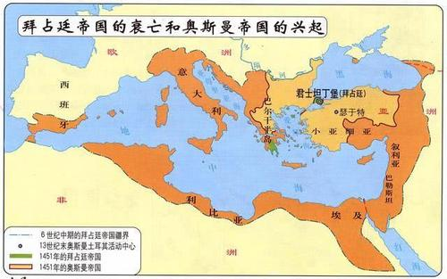
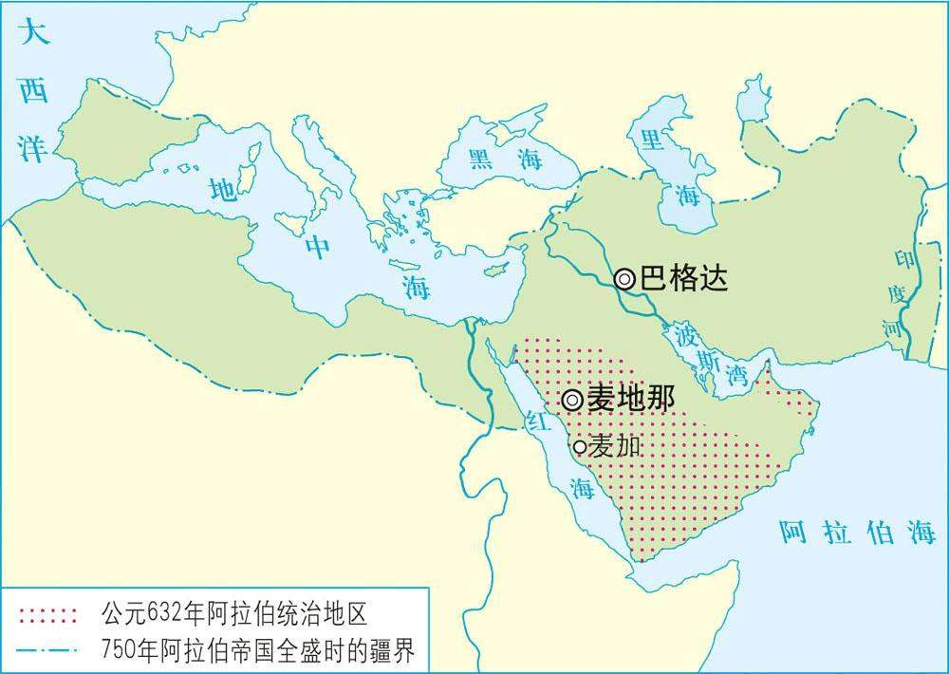
归纳总结
古代地跨欧亚非三洲的大帝国（已学）
波斯帝国
亚厉山大帝国
前336年～前323年
2C初的罗马帝国
6C查士丁尼一世统治时期的拜占庭帝国
阿拉伯帝国疆域（750年）
Notes:
六信：信真主、信天使、信经典、信使者、信后世、信前定。

Slide 38
第二单元 中古时期的世界
阿拉伯帝国的建立
阿拉伯帝国
阿拉伯帝国的鼎盛时期：政治领域、经济领域
吸收被征服地区文化
政教合一
阿拉伯帝国的文化
西亚
中古时期的亚洲
东西方文化交流的桥梁
奥斯曼帝国的建立
文化多元各具特色，文化交流联系趋紧。
奥斯曼帝国的兴起
奥斯曼帝国的统治：政治领域、经济领域
笈多帝国的统治
多种宗教
笈多帝国
中古时期的印度
印度教的兴起
南亚
德里苏丹国：建立、统治
南亚与东亚的国家
中古时期的日本
兴起
大化改新：中央集权的建立
中央集权
东亚

Slide 39
第二单元 中古时期的世界
古代非洲、美洲人民创造了独特的文明，同亚欧文明共同展现了世界文明的多元面貌。世界文明具有多元性、不平衡性，但是都共同推动了人类文明的进步。
古代非洲文明
东非：阿克苏姆、摩加迪沙等
古代非美文明
西非：加纳、马里、桑海
南部非洲：津巴布韦
古代美洲文明
玛雅文明
阿兹特克文明
印加文明

Slide 40
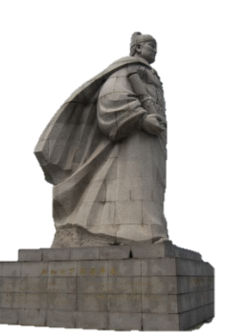
世界近代史（1500年左右地理大发现－20世纪初)
经济体系：
资本主义世界市场的形成（资本主义生产方式确立）
资本主义世界体系
新航路（雏形）→一工（初步）→二工（最终）
思想体系：
资本主义思想体系的形成（人文主义的广泛传播）
文艺复兴→宗教改革→近代科学→启蒙运动
政治体系：
资本主义民主制度在世界范围的确立
殖民体系：
资本主义的殖民体系的形成
社会主义理论
一、19世纪初---1848年：从空想到科学
二、19世纪40年代—19世纪70年代：从理论到实践
三、19世纪70年代---20世纪：从理想到现实
四、20世纪初—20世纪50年代 ：从一国到多国
五、20世纪50年代至今：由一种模式到多种模式

Slide 41
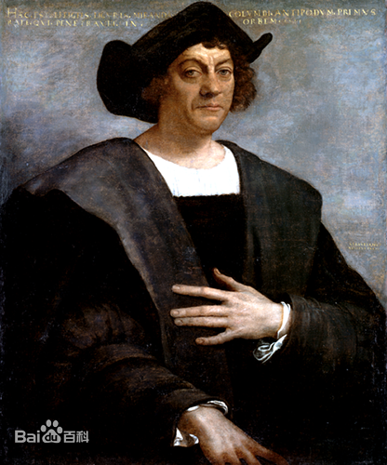
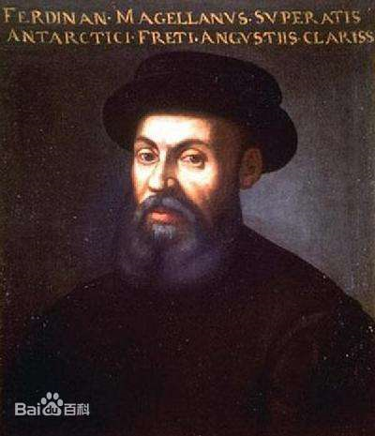
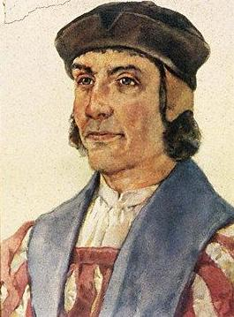
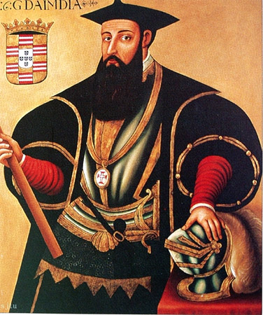
1.时间:15-16世纪
新航路开辟
地理大发现
2.新航路开辟四大动力：（1）精神动力：文艺复兴运动倡导的开拓冒险精神
（2）宗教动力：基督教向外传播需要
（3）客观条件：造船技术的进步，地圆说流行
（4）主观条件：西葡王室的支持
3.新航路开辟主要航海家：（简称：的哥打折）
迪亚士
达·伽马
哥伦布
麦哲伦

Slide 42


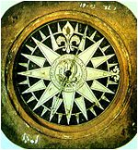


第三单元 走向世界的整体
新航路开辟技术进步：
新航路开辟
地理大发现
新航路开辟根本原因:西欧生产力的发展、知识的进步和科学技术的发展。
对地球的了解
“地圆说”
客观条件
中国的“罗盘”导航技术
欧洲的造船技术取得重大突破
多桅帆船
15世纪时的罗盘
罗盘针
沙漏
星盘

Slide 43
逐浪前行
时间 | 航海家 | 国别 | 主要航线 | 支持国
1487-1488
1492
1497-1498
1519-1522
迪亚士
葡萄牙
西欧—大西洋—好望角
葡萄牙
哥伦布
意大利
西欧—大西洋—美洲
西班牙
达伽马
葡萄牙
西欧-大西洋-好望角-印度洋-印度
葡萄牙
麦哲伦
葡萄牙
环球航行
西班牙

Slide 44


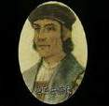




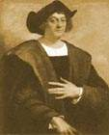
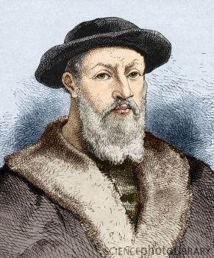
西欧
西欧
亚洲
美洲
非洲
印度
一个中心
葡萄牙
西班牙
北美洲
欧 洲
西
两个方向
东
1492-1493年
亚 洲
迪亚士
太 平 洋
大
达.伽马
非洲
1498年
印度
太平洋
西
1487-1488年
三条航线
印度洋
大洋洲
洋
好望角
1519-1522年
四大
航海家
哥伦布、麦哲伦
麦哲伦海峡
迪亚士、达·伽马
哥伦布
麦哲伦

Slide 45
第三单元 走向世界的整体
新航路开辟其它航线
航向 | 支持国 | 时间 | 航海家 | 开辟新航路的概况及成就
向 北 | 英国 | 1497 | 卡伯特 | 发现_________
 | 法国 | 16 世纪 | 卡蒂埃 | 到达______________
 | 荷兰 |  | 巴伦支 | 三次航行_______地区，留下航行记录和航海图
 |  | 17世纪初 | 哈德逊（英） | 多次向西北航行，探索 的航路
 | 俄罗斯 |  |  | 在北太平洋和西伯利亚地区进行了多次海上和陆上探险，开辟了 的航线
向 南 | 英国 | 1578 | 德雷克 | 到达美洲南端的一个岬角——_______
 | 荷兰 | 1642-1643 | 塔斯曼 | 环航 ，到达新西兰和塔斯马尼亚岛
纽芬兰岛
拉布拉多半岛
北冰洋
经北冰洋通向亚洲
北太平洋到北冰洋
合恩角
澳大利亚

Slide 47
第三单元 走向世界的整体
新航路开辟影响：
①对世界：
②对欧洲：
（1）经：
（2）政：
（3）外：
③对殖民地：
④对中国：
（1）推动人口迁移，族群变化，物种交流和疾病传播，使世界日益连成一个整体
（2）商品的世界性流动，世界市场雏形出现，国际分工初步发展
引发商业革命（贸易中心由地中海转移到大西洋）
价格革命（货币贬值、物价上涨）
推动社会转型，加速西欧封建制度转向资本主义制度
西欧国家16-18C早期殖民扩张【掠夺财富，促进资本原始积累】
（西、葡、荷、英、法）——世界市场拓展
主观灾难性、客观进步性
（1）白银流入，促进东南沿海商品经济的发展
（2）玉米、番薯流入，推动农产品商品化，打破传统粮食结构“餐桌革命”
（3）出现“西学东渐”现象

Slide 48



第三单元 走向世界的整体
14 —16世纪，是“人”和“世界”被发现的时代。
新航路开辟后，欧洲白人移民美洲，欧洲大陆的牲畜、水果引入美洲，美洲特产流入世界各地，欧洲人也将疾病病原体带入美洲和大洋洲。
上述现象说明
A. 殖民掠夺残酷无情
B. 先进思想观念传入美洲
C. 世界走向整体发展
D. 欧洲政治制度向外扩张
人口迁移
族群混合
全球联系
初步建立
物种交流
疾病传播

Slide 49

第三单元 走向世界的整体
大西洋贸易
太平洋贸易
印度洋贸易

Slide 50

第三单元 走向世界的整体
黄金是驱使西班牙人横渡大西洋到美洲去的咒语
海路贸易 |  | 主导国 | 贸易双方及主要交换物
印度洋贸易
大西洋贸易 | 欧美贸易
 | 三角贸易
以澳门为主要中转站的海上贸易网络
太平洋贸易
与阿拉伯商人的竞争中逐渐占据优势
西欧
诸国
手工制品（欧洲）↔贵金属、蔗糖和烟草（南美）
纺织品、枪支和手工制品（欧洲）→黑人（非洲）→奴隶（美洲）
线路1：生丝、瓷器等（中国澳门）↔印度果阿中转↔白银（欧洲）
线路2：生丝（中国） ↔澳门↔白银（日本）
葡萄牙
生丝、丝绸、棉布和瓷器等（中国） ↔马尼拉↔白银（墨西哥）
西班牙
材料 西班牙殖民地时期中西贸易的主要特征概括为“丝绸流向菲律宾，白银流向中国”，即著名的“丝银贸易”。
——严中平

Slide 51

第三单元 走向世界的整体
“三角贸易”的影响
对欧洲：获得大量原料财富，加速资本原始积累。
对美洲：增加了劳动力，促进种植园经济的发展；
对非洲：丧失了大量青壮劳动力，经济社会倒退；
早期殖民掠夺
殖民掠夺历史意义：
对欧洲：客观上有助于欧洲殖民国家的资本原始积累,推动了欧洲资本主义工商业的发展；
对殖民地：给殖民地人民带来了沉重的灾难，与此同时欧洲文化也传到殖民地，对当地产生了深远的影响。
对世界：促进了全球人口迁移与物种交换，加速了商品的世界性流动，有助于世界市场的逐渐形成，推动人类社会进入大变革的时代。

Slide 52

第三单元 走向世界的整体
【课堂探究】结合地图和材料，谈一谈新航路为什么首先开始于西班牙和葡萄牙呢？（4’)
史料体现：在伊比利亚半岛，历时8个世纪之久的再征服运动到15世纪逐渐结束。西班牙和葡萄牙先后完成了政治统一进程，建立起中央集权的专制统治，具有相当雄厚的物质力量和必要的组织能力。封建国家为了扩大贸易，增加财源，进而发动海外掠夺，对开辟新航路予以必要的支持，提供了重要条件。
——朱寰主编《世界上古中古史》（下册）
地理环境为航海提供了便利条件；
专制的政治制度；
物质力量雄厚；
扩大贸易和增加财源的需要。
◎西班牙和葡萄牙简图

Slide 53




1.时间及其地点：14世纪中叶，开始于意大利
2.根本原因：
意大利最早出现了资本主义萌芽
3.核心思想：人文主义（要求以人为中心，提倡发扬人的个性，追求人的价值）
文艺复兴运动
4.实质：一场反对教会“神权至上”和提倡人文主义的资产阶级新文化运动
（资产阶级思想解放运动）
5.代表人物及其作品：
1.文艺复兴的先驱—但丁 代表作《神曲》 向近代社会过渡的作品
2.文艺复兴的艺术家—达.芬奇 代表作《蒙娜丽莎》《最后的晚餐》
3.文艺复兴得文学巨匠—莎士比亚 代表作《罗密欧与朱丽叶》
4.文艺复兴“文学三杰”：但丁 彼特拉克 薄伽丘
5.文艺复兴“美术三杰”：达.芬奇 拉斐尔 米开朗琪罗

Slide 54



6.历史意义：1.打破封建神学束缚，促进人们的思想大解放
2.促进近代科学的兴起，推动欧洲文化思想繁荣
3.解放人性，提倡人文主义，追求现实生活
4.为资本主义社会的产生和发展奠定基础
文艺复兴运动
蒙娜丽莎 最后的晚餐 西斯廷圣母
7.为新航路的开辟奠定了思想基础

Slide 55

回望时代，人性之花盛开
文艺复兴的评价
（一）积极影响
（二）消极影响
政治：冲破了基督教神学的桎梏，冲击了教会的统治。
经济：促进了资本主义的发展。
思想：解放人们的思想促进了个性解放，推动了宗教改革
和启蒙运动。
文化：提倡科学和理性，促进了近代科学、
文学、艺术的发展。
1.对人文主义的过分推崇，造成个人私欲的膨胀、泛滥和社会混乱。
2.影响仅限于上流社会与知识阶层，缺少群众基础。

Slide 56

第四单元 资本主义制度的确立
宗教改革（16-17C，德意志，反教会统治）
1、背景：①根：资本主义发展
②直：教皇出售赎罪券
2、序幕：1517年，马丁·路德《九十五条论纲》
3、内容：①因信称义：灵魂获救靠自己的信仰
②改革教会：建民族教会，用民族语言进行宗教活动，王权高于教权
4、结果：形成了新教（不受罗马教会控制），其中加尔文派和英国国教影响最大
5、意义：①思想解放，发展人文主义
②促进新兴的民族国家和文化教育事业的发展
宗教改革运动
宗教改革是一场资产阶级性质的社会改革运动

Slide 57

第四单元 资本主义制度的确立
启蒙运动（17-18C，法国，政治领域，反君主专制）
1、核心：理性
2、主张：
（1）共性：天赋人权、民主、平等、自由、法制、权力制衡
（2）个性：※
①孟德斯鸠：《论法的精神》，提出三权分立（行政、立法、司法），君主立宪
②伏尔泰：“开明”君主改革，君主立宪
③卢梭：《社会契约论》，主权在民，直接民主，民主共和
④亚当·斯密：《国富论》主张自由竞争
⑤康德：人应该独立思考，理性判断，人非工具
启蒙运动
启蒙思想成为殖民地半殖民地人民争取民族独立的精神武器
【亚非拉殖民地、北美殖民地（引发美国独立战争）】

Slide 58
  合作探究：欧洲思想解放运动如何促使“人”一步一步地从“神”的迷信中解放出来？反映资产阶级怎样的诉求？
材料体现：现代意识的兴起标志着人类在精神领域的成长，其历程包括近代早期的四场运动和变革∶ 文艺复兴肯定了人的价值、人的欲望以及对现世幸福的追求;宗教改革建立了人在信仰事务上的自主;在科学革命中，人的理性探索出认识自然规律的行之有效的系统方法，新的思维传统和科学精神由此形成;启蒙运动则进一步将人类社会作为理性认识的对象，激发了人类运用理性的勇气和决心。四场运动并非环环紧扣，其精神实质却相通相融，共同推进了人类在精神层面的自立、自主、自觉和自信。
—摘选自徐蓝《世界近现代史1500——2007》
资产阶级的诉求：建立资产阶级理性王国
（现代民主政治制度——天赋人权、平等、自由、法治和权力制衡）
Notes:
欧洲思想解放运动同推进了人类在精神层面的自立、自主、自觉和自信。

Slide 59
第四单元 资本主义制度的确立
资本主义经济的产生与发展
文艺复兴
（14-17世纪）
把人从神学思想的束缚中解放出来
宗教改革
（16世纪）
把人从教权的控制中解放出来
科学革命
(16-17世纪)
把人从自然的束缚中解放出来
启蒙运动
（17-18世纪）
把人从王权的压迫中解放出来
反对封建主义，推动资产阶级革命及资本主义制度确立

Slide 60

第四单元 资本主义制度的确立
詹姆士一世---查理一世---克伦威尔---查理二世---詹姆士二世---玛丽、威廉
《大宪章》王权有限，王在法下。议会制度
资产阶级革命
英国
根本原因：斯图亚特王朝的封建统治阻碍了英国资本主义的发展
爆发标志：
1640年，议会重新召开
过程
初步胜利：
处死查理一世，成立共和国
陷入低谷：
克伦威尔专政，斯图亚特王朝复辟
取得成功：
光荣革命，1689通过《权利法案》
推翻了封建君主专制，为英国的资本主义发展开辟了道路，对世界近代史的发展产生了重要影响，确立君主立宪制
结果：

Slide 61


第四单元 资本主义制度的确立
君主立宪制——英国
1、前提：1688“光荣革命”
2、确立：1689《权利法案》
议会掌立法权，国王掌行政权
3、发展：1721责任内阁制
内阁掌行政权，国王正式统而不治
内阁对议会负责，受议会监督【不信任案】
内阁成员与首相共进退
4、完善：1832年第一次议会改革
工业革命后，工业资产阶级要求更多议会席位
5、特点：
①国王“统而不治”
议会是国家权力中心
首相是政府行政首脑
②具有和平性、渐进性

Slide 62

从过程中，我们看到英国的资产阶级革命呈现什么特点？为什么会呈现这样的特点？启示？
特点：曲折、漫长、不彻底
原因：英国资本主义经济发展不充分，
资产阶级力量不够强大；
启示：任何新事物取代旧事物的过程都不是一帆风顺的。
重开议会，革命爆发
处死查理一世，建立共和国
《大宪章》
光荣革命
1215年
1628年
1640年
1642年
1649年
1660年
1688年
1689年
《权利请愿书》
内战爆发
王朝复辟
《权利法案》

Slide 63
第四单元 资本主义制度的确立
 | 资产阶级革命前 | 资产阶级革命后
国家制度
王权来源
议会与王权的关系
权力中心
统治方式
君主专制
君主立宪制
君主专制
法律赋予
王权限制议会
议会限制王权
国王
议会
人治
法治

Slide 64


议会传统之习俗，王在法下不可逆转 — 英国政治社会来源
国家 | 国情 | 革命特点 | 制度
英国 | 资本主义发展较充分 | 早而渐进 | 1689年君主立宪制 1721年责任内阁制
1714年，乔治一世来到英国开始统治。
即位后面临的最大困难是：他不会讲英语。
责任内阁制，是资本主义国家由内阁总揽国家行政权力并向议会负责的一种国家政权组织形式。由于内阁制政府具有对议会全权负责的特征，故又称议会内阁制。
君臣之间只好用当时的欧洲外交语言——法语交谈，但是懂得法语的大臣并不太多。
于是，君臣之间使用蹩脚的拉丁语来帮忙。
后来干脆不再参加内阁会议，不再去听那些他感到莫名其妙的英语。
“此乃吾君也，何其声之不似我也？”
英王乔治一世
第一任首相罗伯特·沃波尔
Notes:
他的英国大臣们又不会讲德语，君臣之间只好用当时的欧洲外交语言——法语交谈，但是懂得法语的廷臣并不太多，连他的首相罗伯特·沃波尔也不会说法语。
于是，君臣之间使用蹩脚的拉丁语来帮忙，双方又经常词不达意，交换意见时造成很大的语言障碍。

Slide 65

第四单元 资本主义制度的确立
根本原因：
英国的殖民统治阻碍美国资本主义经济发展
美国的独立
战争开始：
1775年，来克星顿的枪声
独 立：
1776.7.4大陆会议《独立宣言》
转折点：
1777年，萨拉托加大捷
过程
战争结束：
1783年，英国承认独立
巩固成果：
1787年美国宪法 资产阶级第一部成文宪法
联邦制共和国
性 质：
民族解放战争，资产阶级革命
宣布人人生而平等，享有生命权、自由权和追求幸福的权利。列举了英国殖民统治的种种暴政，号召殖民地人民反对英国的殖民统治宣告北美13个殖民地脱离英国而独立。
积极影响：资产阶级政治要求，第一个人权宣言。消极影响：奴隶制 黑人印第安人

Slide 66

美国独立战争的过程
1、开始——
2、建军——
3、建国——
4、转折——
5、胜利——
6、独立——
来克星顿枪声（1775.4）
第二届大陆会议的召开（1775 .5）
《独立宣言》的发表（1776.7）
萨拉托加大捷（1777）
约克镇战役（1781）
英国承认美国独立（1783）
美国独立战争形势图

Slide 67



三权分立
共和制
－－制衡下的民主自由
任命最高法官
议案否决权
（行政权）
宣布总统行为违宪
以2/3以上多数再次通过
可以弹劾总统
分权制衡
任命法官需经国会通过
国会
可以宣布法律无效
最高法院
（立法权）
（司法权）

Slide 68
第四单元 资本主义制度的确立
根本原因
封建专制统治阻碍了法国资本主义经济的发展
原因
思想基础
启蒙运动为法国大革命作了重要的理论准备
导火线
三级会议的召开
开始：
1789.7.14 巴黎人民攻占巴士底监狱
法国大革命
过程
1789.8
制宪议会通过《人权宣言》
1791
1791宪法，废除旧制度，确立新制度
1792
废除君主制，建立法兰西第一共和国，次年路易十六被处死。
1794
罗伯斯庇尔为首的雅各宾派掌权，推向高潮 热月政变断头台
摧毁了法国的君主统治，传播了资产阶级自由民主思想，具有世界性影响
影响
性质
近代史上最大、最彻底的资产阶级革命
夺权
1799
对内
改善财政发展经济《拿破仑法典》
拿破仑帝国的兴亡
加强统治
对外
打败反法联盟
1804
成立法兰西第一帝国 称帝
1815
1812,远征俄国大败，法兰西第一帝国覆灭
《人权宣言》宣告人权、法治、自由、分权、平等、保护私有财产

Slide 69

第四单元 资本主义制度的确立
国家 | 国情 | 革命特点 | 制度
法国 | 资本主义和封建主义同时强大 | 曲折反复 | 对此反复，最终确定共和制
【漫画解析】
英国的漫画家针对法国政体的演变创作了题为“玛丽安娜女郎（法国的象征）终于挑好帽子了”的漫画。
漫画中的房间内衣物凌乱，女郎站在镜子前面，终于选好并戴上了象征共和制度的三色帽。

Slide 70


Slide 71

延伸探索—早期资本主义时代的三大圣光法案的作用
英国：《权利法案》，限制国王权力，扩大议会权力。
美国：《独立宣言》，宣告成立美利坚合众国，宣布一切人生而平等。
法国：《人权宣言》，宣布人生来是平等的，法律面前人人平等，私有财产神圣不可侵犯。
《权利法案》《独立宣言》《人权宣言》的异同点
 | 《权利法案》 | 《独立宣言》 | 《人权宣言》
不同点 | 目的是为了限制国王的权利，确立了君主立宪制 | 摆脱英国的殖民统治，使得国家独立 | 宣布私有财产神圣不可侵犯
相同点
目的：都是资产阶级用法律形式维护自己的统治而颁布的。
内容：都宣扬了资产阶级自由、平等、民主、法治的思想。
作用：巩固了资产阶级统治，促进了资本主义发展。

Slide 72
第四单元 资本主义制度的确立
素养提升—英法美早期资产阶级革命典型练习题训练：
1、指出英、法两国的代议制民主在发展进程中体现的不同特点；
2、简析促使英、法两国代议制民主在发展进程中体现不同特点的主要原因。
（1）特点：英国：和平渐进，议会在变革中起主导作用；
法国：不断革命，表现出浓厚的激进色彩；较多受到民众力量的推动。
（2）原因：
OTA——经济、政治、思想、地理
政治：英法不同的历史传统，英国有限制君权的传统，而法国的君主权力相对强势；
经济：与英国相比，法国资本主义经济发展程度低；
思想：法国受启蒙思想的影响较大，尤其是卢梭的激进民主思想；
地理：外部因素对两国革命的影响不同。英国孤局海外，较少受到国外势力的影响，可以较为自主地发展，法国受欧洲其他国家干涉较多。

Slide 73
第四单元 资本主义制度的确立
1、俄国农奴制改革 1861
（1）内容：废除农奴制
（2）影响：① 促进了俄国资本主义的发展（劳动力、资金）
② 未触及沙皇专制，保留大量农奴制残余
2、意大利统一
1861年，实行君主立宪制，1870年，实现统一
3、德国统一 1871
（1）过程：王朝战争后，1871年德国统一，实行君主立宪制。
（2）特点：皇帝掌权，实质带有浓厚专制主义色彩
4、日本明治维新 1868
（1）措施：①加强中央集权，废除封建等级制度，“废藩置县”；
②富国强兵、殖产兴业； ③文明开化；
（2）特点：①使日本走上资本主义道路
②保留大量封建势力和军国主义，走上对外扩张道路
5.美国南北战争【美国内战】1861-1865 林肯
根本原因：农奴制存废问题 扭转战局的两大重要文件：《宅地法》《解放黑人奴隶宣言》 意义：解放生产力，维护美国国家统一
资本主义制度的扩展

Slide 74
第四单元 资本主义制度的确立
比较明治维新戊戌变法
不同点 | 明治维新（19世纪中期） | 戊戌变法（19世纪末期）
社会 背景
领导 力量
具体 措施
国际 环境
资本主义发展水平较高,
封建统治相对薄弱；
资本主义发展不充分，
封建统治势力强大；
资产阶级弱小，
寄希望于无实权的皇帝
倒幕派实力强大掌握政权
大刀阔斧，全面推行
变法法令如“一纸空文”
自由资义时期西方侵略中国（有利的国际环境）
向帝义过渡阶段，列强掀起了瓜分中国的狂潮；
相同点：①都是在民族危机加剧的情况下进行的；
②都是资产阶级发动的； ③都促进了思想的解放；

Slide 75
第四单元 资本主义制度的确立
俄国1861年改革与日本明治维新的异同
 |  | 俄国1861年改革 | 日本明治维新
相同点 | 时代
 | 原因
 | 性质
 | 影响
不同点 | 原因
 | 核心 内容
都发生在19世纪60年代
都是因为资本主义的发展受到了阻碍；都面临内忧外患
都是自上而下的资产阶级性质的改革。
都走上资本主义道路，促进了资本主义的发展；改革都不彻底，都保留了大量的封建残余；都走上对外扩张道路。
农奴制阻碍了资本主义发展；克里木战争暴露了农奴制的腐朽性
幕府统治阻碍了资本主义发展，面临外国侵略的民族危机
废除农奴制
发展资本主义

Slide 76
第四单元 资本主义制度的确立
中国洋务运动与日本明治维新的异同
 |  | 洋务运动 | 明治维新
不同点 | 时间
 | 性质
 | 内容
 | 结果
相同点
19世纪60-90年代
1868年
地主阶级性质改革
资产阶级性质改革
只学技术，不变革制度
改变封建制度，发展资本主义
甲午战败，洋务运动破产，没有使中国走上富强之路，但开启了中国的近代化进程
摆脱了民族危机，走上了发展资本主义的道路，实现了富国强兵，开始对外侵略扩张
背景：改革前都面临民族危机；目的都是要巩固统治，摆脱危机，实现富国强兵；内容上都学习西方的先进技术，都在经济、军事、教育上进行了改革；都促进了本国的近代化

Slide 77

第五单元 工业革命和马克思主义诞生
概念：何为工业革命？
工业革命:又称产业革命，开始于18世纪60年代的英国，是资本主义工业化的早期历程，它是以机器取代人力，以大规模工厂化生产取代个体工场手工生产的一场生产与科技革命。

Slide 78
第五单元 工业革命和马克思主义诞生
内 容 | 第一次工业革命 | 第二次工业革命
时间 | 18C60S—19C40S | 19C中后期到20C初
发生范围
发明基础
主要部门
重要标志
能源动力
交通工具
生产组织
世界市场
英国首发，
后波及欧美他国
多国同时发生
美、德突出
科学技术与生产尚未紧密结合
科学技术与生产紧密结合
以轻工业为主
以重工业为主
改良蒸汽机－蒸汽时代
电力广泛应用－电气时代
煤炭； 蒸汽机
电力与内燃机
轮船与火车
飞机与汽车
工厂(组织规模小)
垄断组织（生产与资本高度集中）
初步形成（商品输出）
最终形成（资本输出）

Slide 79
第五单元 工业革命和马克思主义诞生
锐锐喊你来做题!!!!!!
下表为美国工业发展情况简表。结合所学与此表可知，这一时期的美国
（ ）
时间 | 生铁 | 钢 | 煤 | 石油 | 轻重工业比重
1860年 | 84万吨 | 1．2万吨 | 1820万吨 | 50万桶 | 2．4︰1
1900年 | 1401万吨 | 1035万吨 | 2．4亿吨 | 6362万桶 | 1．2︰1
①生产效率大大提高 ②重工业在工业中的比重不断上升
③形成了发达的国家垄断资本主义 ④《全国工业复兴法》实施效果显著
A．①② B．③④ C．①②③ D．①③④
A

Slide 80



第五单元 工业革命和马克思主义诞生
欧洲早期三大工人运动 (19世纪30年代—40年代）
失败
失败
①法国里昂两次工人起义
②英国宪章运动
失败
③1844年德意志西里西亚织工起义
背景：国际三大工人运动爆发，无产阶级开始登上历史舞台，迫切需要科学理论的指导。

Slide 81


第五单元 工业革命和马克思主义诞生
材料1：这次变革（工业革命）并没有能建立起一个更幸福、更合理、更富有自尊心的社会，相反，使千百万群众身价倍落…… ——历史学家哈孟德夫妇
马克思主义的诞生
和国际共产主义运动的兴起
阶级关系的变革
社会矛盾日益突出
资产阶级
工业革命
工人觉醒
残酷 剥削
无产阶级
经济原因：资本主义经济迅速发展，资产阶级与无产阶级矛盾日益突出。
Notes:
随着资本主义社会的矛盾日益暴露，一些优秀的思想家在揭露、批判资本主义制度的同时，开始探索改变社会的方法，德意志人马克思和恩格斯是其中杰出的代表。

Slide 82

马克思主义的诞生
和国际共产主义运动的兴起
《共产党宣言》内容：
①有文字记载的全部历史都是阶级斗争的历史
②资本主义社会必将被共产主义社会取代
③肯定资产阶级的作用
④号召工人阶级联合起来，建立无产阶级自己的政党，用暴力推翻资产阶级统治，进行无产阶级革命

Slide 83


第五单元 工业革命和马克思主义诞生
马克思主义的诞生
和国际共产主义运动的兴起
马克思主义
创立者：
马克思、恩格斯
组成部分：
马克思主义哲学、政治经济学、科学社会主义
诞生标志：
1848《共产党宣言》的发表【科学社会主义诞生】
科学社会主义两大法宝：唯物史观、剩余价值规律
【经济基础决定上层建筑；社会存在决定社会意识】
国际共运
1871年 巴黎公社运动兴起【无产阶级尝试≠建立国家】 国际歌 丰富了马克思主义学说

Slide 84
资本主义殖民体系逐渐瓦解
殖民体系开始瓦解的历史潮流20世纪初就开始了。但是只有到了第二次世界大战之后才形成势不可挡的洪流。它首先在亚洲出现高潮。接着转向非洲和拉丁美洲，一浪高过一浪，殖民体系的堤坝一块块塌落。
—— 吴于廑 齐世荣《世界史·现代史编》下卷
觉醒
高涨
新高潮
1914 1918 1939 1945
第13课
第16课
第21课
亚非拉民族
独立运动
19世纪末
20世纪初
亚非拉民族民主
运动的高涨
一战后到二战前
世界殖民体系的瓦解
与新兴国家的发展
二战后

Slide 85
本课知识点联系概括 — 归纳并总结殖民体系过程、影响与垄断资本主义联系【讨论总结】
资本主义世界殖民体系的形成
欧洲列强在拉丁美洲的殖民侵略
西、葡在拉丁美洲的殖民统治
拉丁美洲的殖民地化
葡萄牙和西班牙的殖民侵略
亚洲沦为殖民地半殖民地
南亚：英国对印度的征服与掠夺
东南亚：荷、英、法、美汇聚东南亚
西亚：英、法、俄在西亚的势力范围
东亚：中、朝两国遭受侵略
英法美在亚洲的殖民活动
早期殖民
殖民扩张
柏林会议
西方列强瓜分非洲
概念
形成原因、过程
评价殖民体系
世界殖民体系的形成

Slide 86


19世纪—20世纪
非洲内陆探险：欧洲冒险家（英国利文斯顿、原籍英国入美国籍后又回英国的斯坦利）深入非洲内陆探险，一方面使外界开始了解非洲；另一方面，为欧洲殖民国家进一步侵占非洲开辟了道路。
利文斯顿非洲探险
斯坦利探险刚果
在非洲，到18世纪初，法国人已在马达加斯加岛、戈雷岛和塞内加尔河河口安家，英国人则在冈比亚和黄金海岸落户。非洲沿海的这些殖民点起了经营黄金、象牙、蜂蜡和奴隶交易的贸易站的作用；其中，奴隶占极重要的地位，特别是在西印度群岛产糖殖民地的发展增加了对当地劳动力的需求之后。不过，非洲很少受到18世纪英、法竞争的影响。争夺这块大陆的真正的斗争直到19和20世纪才来临。
——斯塔夫里阿诺斯《全球通史》

Slide 87



俾斯麦出席柏林会议
俾斯麦主持召开柏林会议
漫画反映了比利时国王利奥波德二世对刚果的血腥殖民统治。
“地图上作业”【1884】

Slide 88
资本主义世界殖民体系形成过程及阶段特征
早期殖民扩张
工业时期殖民扩张
垄断时期殖民扩张
暴力掠夺
原始积累
武力侵略
商品输出
瓜分世界资本输出
开始：
15世纪
新航路开辟
初步形成：
19世纪中期
工业革命完成
最终形成：
20世纪初
第二次工业革命完成
18世纪60年代
工业革命开始
由于资本主义经济具有开放性和扩张性，殖民扩张始终伴随其产生和发展。
1.15世纪末至18世纪中期，商品经济和资本主义萌芽的发展推动新航路的开辟和早期殖民扩张。
2.18世纪60年代，工业革命促进资本主义不断发展， 欧美国家进一步对外殖民扩张，寻找商品市场和原料产地，推动了世界联系加强。
3.19 世纪中期以后， 第二次工业革命浪潮，资本主义向帝国主义过渡，西方列强掀起了瓜分世界的狂潮，资本主义世界殖民体系形成。

Slide 89
Q 阅读教材第74页史料，指出世界殖民体系最终形成的原因是什么？
19世纪下半期，随着工业革命的深入，在科学技术的推动和企业组织化程度提高等背景下，资本主义进入垄断阶段，经济飞速发展。
经济的大发展造成严重的生产过剩趋势，资本主义列强纷纷加紧寻求海外市场和原料产地，掀起掠夺、瓜分殖民地的新高潮。
——岳麓版选修教材《20世纪的战争与和平》
资本主义世界殖民体系的建立是同资本主义发展到帝国主义联系在一起的。
⑴根本原因是资本主义经济具有开放性和扩张性。
⑵工业革命后，资本主义经济发展需要倾销商品，掠夺原料，导致世界联系加强。
⑶在向垄断资本主义的过渡中,资本主义各国要求独占更大的商品市场、原料产地和资本投资场所。列强掀起了大规模的瓜分世界的狂朝；努力扩大自己的殖民帝国，导致更大规模地瓜分世界。

Slide 90
1.资本原始积累时期：（早期殖民扩张）15世纪末——18世纪晚期，殖民扩张的目的掠夺金银财富，以进行资本的原始积累为主。扩张方式是暴力方式进行掠夺；后果是开辟和加强了新旧大陆之间、亚欧大陆之间的经济文化联系，为后来世界市场的形成打下了坚实基础。
2.自由资本主义时期：（第一次工业革命）18世纪末——19世纪中后期，殖民扩张的目的是拓展商品销售市场和原料产地，以适应本国工业资本主义的发展需要。扩张方式为发动侵略战争和输出廉价的商品；重要影响是亚洲各国被卷入资本主义世界市场，东方从属于西方的国际关系形成。
3.垄断资本主义时期：（第二次工业革命）19世纪末——20世纪初，殖民扩张的目的和方式，以资本输出为主，掀起瓜分狂潮和进行帝国主义战争；结果，帝国主义殖民体系最终形成，世界成为一个不可分割的整体。

Slide 91

第六单元 世界殖民体系与亚非拉民族独立运动
19C末20C 初资本主义殖民体系最终形成
西方国家殖民世界进程图（1492-1914）
Notes:
从15世纪到19世纪末20世纪初，西方资本主义国家对亚、非、拉美进行疯狂的殖民侵略，基本上把世界瓜分完毕。殖民者的掠夺、奴役，给亚、非、拉美国家和人民带来了沉重的灾难，形成了人类历史上由少数资本主义国家控制世界上绝大部分土地和人口的极不合理的状态。把一个不合理的世界变为一个公正合理的世界，是人类历史发展的趋势。为此，深受压迫的亚、非、拉美人民奋起抗争，用自己的努力改变“命运”、改变世界。

Slide 92










1881
1882
1894
1804
1826
1889
1910
1917
苏丹“马赫迪”反英
埃及军官阿拉比反英
埃塞俄比亚皇帝抗意
海地独立
拉美基本独立
巴西建立共和国
墨西哥资产革命
墨西哥资产阶级宪法
1885
1905
1908
1911
1912
由于资本主义发展迟缓，资产阶级还十分软弱，政权都落到了土生白人地主手中，殖民时期的封建结构被保存下来，大土地所有制得到继续发展。
——吴于廑、齐世荣《世界史·近代史（下）》
印度国大党成立
伊朗立宪革命
孟买工人总罢工
中国辛亥革命
临时约法

Slide 93




第六单元 世界殖民体系与亚非拉民族独立运动
概念：亚非拉国家反对殖民统治、争取民族独立和实现国家的民主化与现代化的运动。
你从概念中能获得哪些信息？
民族运动：对外反对帝国主义，实现民族解放
民主运动：对内反对专制独裁，实现民主自由
印度的非暴力不合作运动
埃及的华夫脱运动
墨西哥的卡德纳斯改革

Slide 94
第六单元 世界殖民体系与亚非拉民族独立运动
亚非拉民族民主运动高涨
背景：一战、十月革命
①亚洲民族民主运动的新高潮
东亚：中国
东南亚：印尼、越南
西亚：伊拉克、叙利亚、黎巴嫩
南亚：印度非暴力不合作（含义、过程、评价）
表现：②非洲独立意识渐觉醒
东非：华夫脱党（未安全成功）
埃塞俄比亚（胜利）
北非：摩洛哥（失败）
③拉丁美洲民族民主革命与改革趋深入
墨西哥民主改革（措施）
尼加拉瓜桑地诺游击队
特点：（广泛性、持续性、多样性）

Slide 95
合作探究：与第一次世界大战前的民族解放运动相比，这一时期的民族解放运动有哪些主要特点？
革命范围：
地区广：各国民族斗争遥相呼应，此起彼伏；
参与面广：社会各阶层都有参加，逐渐具有了全民族运动的规模。（广泛性）
领导阶级：
多数国家资产阶级掌握运动领导权；部分国家无产阶级政党开始探索民族解放的道路；有的地区由民族主义政党或当地社会的上层如酋长等领导。（多样性）
斗争方式：
各国根据国情采取了武装起义、非暴力不合作、民主改革等方式（多样性）
民族民主运动的广泛性、持续性与多样性
运动性质：
大都属于民族民主革命的范畴，有些国家的民族解放运动具有反法西斯性质的特点。（统一性与多样性）
持续时间：
从1918年至1939年,民族解放运动从未间断,持续高涨。（持续性）
结果影响：
虽大多未取得最终胜利，但沉重打击了帝国主义和殖民主义，动摇了世界殖民体系，成为影响国际秩序的重要因素。（冲击了凡尔赛-华盛顿体系）

Slide 96
亚非拉民族民主运动之比较
 | 非暴力不合作运动 | 华夫脱运动 | 卡德纳斯改革
背景
方式
领导阶级
结果
影响
都是在第一次世界大战和十月革命的影响下发生的，爆发的直接原因都是帝国主义加强殖民统治的结果
1917年宪法成效不大，墨西哥社会、经济发展缓慢
和平斗争和武装起义相结合
非暴力不合作运动
改革
民族资产阶级
由领导者决定停止，致使印度民族反帝运动走向低潮
埃及取得了有条件的独立
成功
打击了英国殖民统治，增强了印度人民的民族自尊心和自信心。
为埃及民族民主运动的进一步发展奠定了基础
巩固了墨西哥资产阶级革命的成果，为墨西哥社会、经济的发展奠定了基础

Slide 97
第六单元 世界殖民体系与亚非拉民族独立运动
殖民体系崩溃（二战后）
独立后的民族国家称为发展中国家，或“第三世界”
1 、亚洲
印度：1947成为独立自治领，20C50S成为共和国
2、非洲
（1）埃及抗英：1953独立，1956收回苏伊士运河主权
（2）阿尔及利亚抗法：1962独立
(3)非洲年：1960年，17个非洲国家独立
（4）结束：1991年纳米比亚独立，世界殖民体系完全解体
3、拉美
（1）古巴：1961 卡斯特罗宣布成为社会主义国家
（2）巴拿马：1999收回运河区全部主权
世界殖民体系崩溃

Slide 98
社会主义理论的发展脉络
一、19世纪初---1848年：从空想到科学
以圣西门、傅里叶、欧文为代表的空想社会主义者抨击资本主义的弊端，提出了空想社会主义思想。1848年《共产党宣言》的发表，标志着马克思主义的诞生，社会主义由空想到科学。
二、19世纪40年代—19世纪70年代：从理论到实践
1871年，巴黎公社建立第一个无产阶级性质的政权，社会主义由理论到实践。
三、19世纪70年代---20世纪：从理想到现实
1917年十月革命的胜利，建立了人类历史上第一个无产阶级专政的社会主义国家，社会主义由理想变成了现实。
四、20世纪初—20世纪50年代 ：从一国到多国
第二次世界大战后，形成了世界性社会主义阵营，社会主义由一国到多国。
五、20世纪50年代至今：由一种模式到多种模式
由苏联模式到南斯拉夫模式和中国模式。

Slide 99
第七单元 两次世界大战、十月革命与国际秩序的演变
十月革命与苏联建设社会主义的实践
1、列宁主义 1903
2、十月革命 1917
（1）过程：二月革命倒沙皇，四月提纲指方向（和平）
七月流血抛幻想（暴力），十月革命现曙光（建社会主义国家）
（2）意义：①建立世界上第一个无产阶级专政国家
②打破资本主义一统天下的世界格局，社会主义从理想到现实
③打击帝国主义统治，鼓舞殖民地半殖民地解放斗争
3、苏联建设社会主义的实践
（1）战时共产主义政策（1918-1921）：余粮收集制
（2）※新经济政策（1921-1928逐步取消）：粮食税，允许私营，引入外资
实质：利用市场和商品货币关系，间接过渡到社会主义
（3）斯大林模式（苏联模式）（1928——1991）
①内容：优先发展重工业+农业集体化+计划经济+单一公有制
②影响：积：1937实现了工业化，奠定强国基础【前期制度优越性】
消：国民经济（农轻重）比例失调【后期暴露弊端】
社会主义运动的理论与实践

Slide 100


比较俄国十月革命和中国新民主主义革命所走的道路有何不同？从中有何启示？
十月革命走的道路
VS
中国新民主主义革命走的道路
中心城市暴动、武装夺取政权
农村包围城市、武装夺取政权
马克思主义要与国家具体实践相结合，才能获得了胜利
（从国情出发，实事求是）

Slide 101
马克思主义的发展
新中国成立
第一次取得胜利的社会主义革命
一国到多国
俄国十月革命
第一次建立无产阶级政权的伟大尝试
理想到现实
巴黎公社
马克思主义的诞生
理论到实践
《共产党宣言》
空想到科学

Slide 102
归纳提升—俄国历史上有关土地政策的演变经过
国家 | 时间 | 事件 | 土地政策(农业政策)
俄国 | 1861年 | 农奴制改革 | 农奴成为自由人，农奴在获得解放时可以得到一份土地，但他们必须出高价赎买这份土地。
苏俄 | 1917年 | 十月革命 | 废除土地私有制，没收地主、皇室和寺院的土地，分给农民耕种。
苏俄 | 三年国内战争时期 | 战时共产 主义政策 | 实行余粮征集制：农业严格按照国家规定的数额上交余粮和其他农产品，国家征收粮食时给农民一定的补偿。
认识提升 | 1861年俄国农奴制改革，它维护地主阶级的利益，其实质是对农民的一场大掠夺；苏维埃政府实行的土地政策和战时共产主义政策，体现了苏俄是代表无产阶级利益的政权。

Slide 103
项目 | 战时共产主义政策 | 新经济政策 | 苏联模式/斯大林模式
背景 | 苏维埃政权遭到国内外敌人联合进攻，形势危急 | 内战结束，战时共产主义政策导致严重危机 | 国内经济落后，国际战争阴影的笼罩
时间 | 1918-1921 | 1921-1927 | 1928-1937
目的 | 集中有限力量保证内战的胜利 | 解决国内危机，过渡到社会主义 | 实现社会主义工业化，提高国际地位
措施 | 余粮收集制；工业全部国有；取消商品贸易；强制劳动 | 粮食税；允许私营企业有一定程度的发展；以租让制等形式在一些经济部门引入外资；自由贸易 | 实施“社会主义工业化”和“农业集体化”；实行自上而下的指令性计划经济
评价 | 保证了前线的粮食供应，缓解了城市饥荒，但严重损害了农民的利益，导致战后的经济和政治危机 | 稳定和恢复了国民经济，巩固了苏维埃政权 | 实现了工业化，奠定了强大国家的基础，赢得了巨大的国际声誉。但也造成了国民经济比例失调，农业和轻工业长期落后，消费水平相对较低等问题

Slide 104

纵向 比较
合作探究
Q：苏联模式与中国特色社会主义有何不同？从中你有何感悟？
 | 苏联模式 | 中国特色模式
所有制
经济体制
工业化道路
农业发展道路
单一的公有制
公有制为主体，多种所有制并存
高度集中计划经济体制
社会主义市场经济体制
优先发展重工业
农、轻、重协调发展
农业集体化
家庭联产承包责任制
感悟：
①任何改革，都应当把人民利益放在首位；
②政府制定的政策要遵循客观经济规律；
③要高度重视民主和法制建设，依法治国；

Slide 105

第七单元 两次世界大战、十月革命与国际秩序的演变
第一次世界大战 （1914-1918）P82-87
1、背景：
（1）根：二工后，帝国主义发展不平衡，为重新瓜分殖民地，争夺世界霸权
（2）结成军事同盟备战【同盟国：德意奥；协约国：英法俄】
（3）直：1914萨拉热窝事件【实质：恐怖主义事件】
2、过程：西线——决定性战场
（1）马恩河战役（德国“速决战”破产）
（2）凡尔登战役（绞肉机）【转折点】
（3）索姆河战役（地狱，首现坦克）
（4）日德兰海战（德未能突破英海上封锁）
3、结果：美、中参战（华工），俄国退出（十月革命后），同盟国战败
4、一战后国际新秩序
（1）帝国主义的国际新秩序：凡尔赛—华盛顿体系
【1919巴黎和会→中国爆发五四运动【新民主主义革命开端】 1922华盛顿会议】
（2）国际联盟：“全体一致”原则，英法操控，无法有效制止战争

Slide 106



巴黎和会
1919年1月18日——6月28日
《凡尔赛和约》等
国际联盟开幕典礼
1920年1月10日
《国际联盟盟约》等
华盛顿会议
1921年11月——1922年2月
《九国公约》等
凡尔赛—华盛顿体系如何重构国际秩序？

Slide 107



三巨头操纵和会
桥上的豁缝
《九国公约》机会均等
凡尔赛—华盛顿体系的实质？
强权政治原则：
大国为争夺霸权、宰割弱小国家，确立国际新秩序！

Slide 108

评价：①积极性：确立了战后资本主义世界新秩序。维护了战后世界的相对稳定，有利于资本主义经济恢复发展。
材料1：美国1923—1929年，整个工业生产率提高40%；法国1924年工业生产总量超过战前水平；英国1929年的工业常量也达到1913年水平。
材料2：
列宁：“华盛顿会议为太平洋两岸大国的下一场战争，埋下了第一批火种。”
日本代表：“这哪里是什么谈判，这简直就是对日本的审判！”
②局限性：它建立在宰割战败国和牺牲弱小国家利益基础上，激起了许多新矛盾，埋下了新世界大战的祸根，这就决定这个体系不可能持久。
3.崩溃：
二战爆发
德国人游行反对《凡尔赛和约》
1.激起德国的复仇情绪
2.美日冲突,埋下太平洋战争祸根

Slide 109


第七单元 两次世界大战、十月革命与国际秩序的演变
第二次世界大战（1931-1945）P100-106
1、背景：
（1）法西斯主义兴起 （2）1929经济危机 （3）德意日对凡尔赛-华盛顿体系不满
（4）亚欧战争策源地的形成 （5）帝国主义发展不平衡【根本】
（6）绥靖政策（英法）助长法西斯野心
《慕尼黑协定》（捷克斯洛伐克苏台德地区割让给德国）绥靖政策到达顶峰
2、过程：（1）局部：（亚洲）九一八事变、七七事变
（2）全面：1939德国“闪击战”突袭波兰，全面爆发；
1941德国入侵苏联（苏联战场—抵抗纳粹主战场）
（3）全球：1941太平洋战争（日本偷袭珍珠港）
（4）反法西斯同盟：1942.1美英苏中《联合国家宣言》
（5）转折：斯大林格勒战役——二战（欧洲）转折
3、二战后国际新秩序——雅尔塔体系（1945-1991）
（1）《开罗宣言》公开承认台湾是属于中国领土
（2）联合国（1945）：“大国一致”原则，和平解决国际问题
（3）国际格局：欧洲为中心→美苏两极格局

Slide 110


第八单元 20世纪下半叶世界的新变化
冷战与国际格局的演变P108-113
1、冷战与两极格局形成：
两极格局形成：1955“华约”
领域 | 美国
政治 | 1947杜鲁门主义（冷战开始）
经济 | 1948马歇尔计划（复兴西欧，遏制苏联、控制西欧）
军事 | 1949“北约”
2、冷战对抗：1958第二次柏林危机（1961柏林墙）
1962古巴导弹危机（体现双方克制）
3、多极化趋势出现（20C6、70S）冲击两极格局【两极格局孕育着多极化趋势】
（1）西欧联合：欧共体（1967） （2）日本腾飞 （3）中国发展
（4）第三世界：不结盟运动（1961）→发展中国家登上政治舞台
4.两极格局瓦解过程：（1）1989东欧剧变 （2）1990两德统一
（3）1991苏联解体：两级格局瓦解，冷战结束，多极化趋势加强
【冷战后进入一超多强国际格局】

Slide 111



第八单元 20世纪下半叶世界的新变化
资本主义国家的新变化P114-118
1、经济：【1944-1971布雷顿森林经济体系【美元霸权；美元与黄金挂钩】
（1）国内：国家宏观调控，建立社会保障体系→“福利国家”【利弊】
①二战结束—20C70S初：国家加强干预和福利【凯恩斯主义】，黄金时期
②1973年：“滞胀”，国家适当减少干预和福利
（2）国际：建立国际经济组织P115
1945国际货币基金组织：短期贷款（救急）
1945世界银行：长期贷款（就贫）
1948关税与贸易总协定（贸易自由化）
2、生产力：第三次科技革命（20C40S中期） “信息时代”
3、社会：（1）生产关系：服务业人口比重增加（第三产业兴起）
（2）社会结构：“中间阶层”人数增加
4、实质：生产关系的局部调整，制度的自我完善
局限：变—手段、方法 不变—基本矛盾

Slide 112


Slide 113



第八单元 20世纪下半叶世界的新变化
社会主义国家的发展与变化P120-125
1、苏联：
2、1989东欧：
南斯拉夫：社会主义自治制度→解体 捷克斯洛伐克：布拉格之春→分裂
 | 赫鲁晓夫改革 (1953-1964) | 勃列日涅夫改革 (1965-1975) | 戈尔巴乔夫改革 (1985-1991)
侧重点 | 农业 （种玉米、收购制） | 工业 （军备竞赛） | 经济→政治 （放弃苏共领导地位）
结果 | 取得一定的成就,最后失败 |  | 失败
败因 | 未突破原有体制 |  | 背离社会主义方向
未突破苏联模式束缚
发展中国家的挑战P129
1、总体：发达国家操纵国际市场，国家政策失误、人口增长过快、社会两极分化
2、亚洲：过分依赖国际资本、市场，承受风险能力较差
3、拉美：过于依赖出口贸易和外资，欠巨额外债
4、非洲：发展最不平衡，近一半非洲人口在贫困线以下

Slide 114
第九单元 当代世界发展的特点与趋势
当今世界发展特点P133-136
1、世界多极化【政治多极化趋势；一超多强】
2、
3、社会信息化
4、文化多样性：和而不同、兼收并蓄
六、当今世界主要趋势P138-142
1、时代主题：和平与发展
2、时代潮流：合作共赢，改革全球治理机制
①全球：1999二十国集团（G20）
②地区：2001上海合作组织、金砖国家（BRICS）及新开发银行；
③中国方案：构建人类命运共同体、“一带一路”、建立亚投行
经济全球化 | 1995世界贸易组织（WTO）成立2001中国加入
区域集团化 | 欧盟（EU） | 1993年 | 经济一体化程度最高
 | 北美自由贸易区 | 1994年 | 发达国家和发展中国家组成
 | 亚太经合（APEC） | 1989年 | 亚太地区，1991中国加入

Slide 115





欧洲
亚 洲
一战后：凡尔赛—华盛顿体系
北美洲
西亚
南美洲
非洲
大洋州
南 极 洲
二战后：雅尔塔体系(两极格局）
1991年，苏联解体，两极格局结束，暂时形成了一超多强的局面。世界格局向多极化发展，

Slide 116
祝同学们期末历史顺利！

